Slide 1
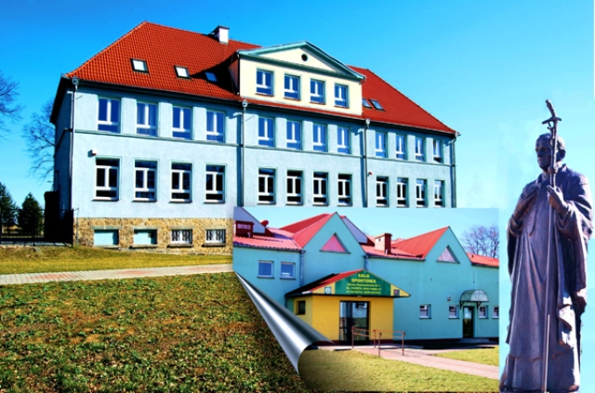
Ząbkowickiego
Szkoła Podstawowa nr 2 im. Papieża
Jana Pawła II w Kamieńcu Ząbkowickim

Slide 2
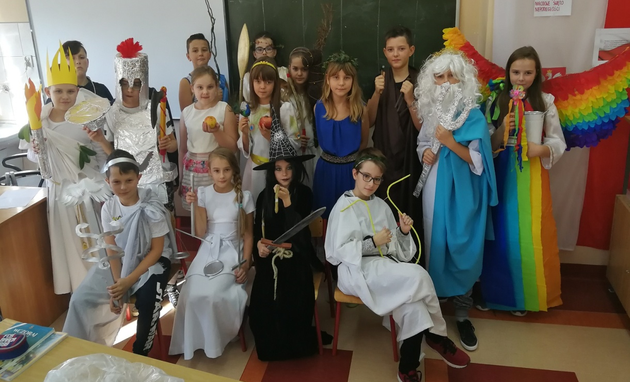
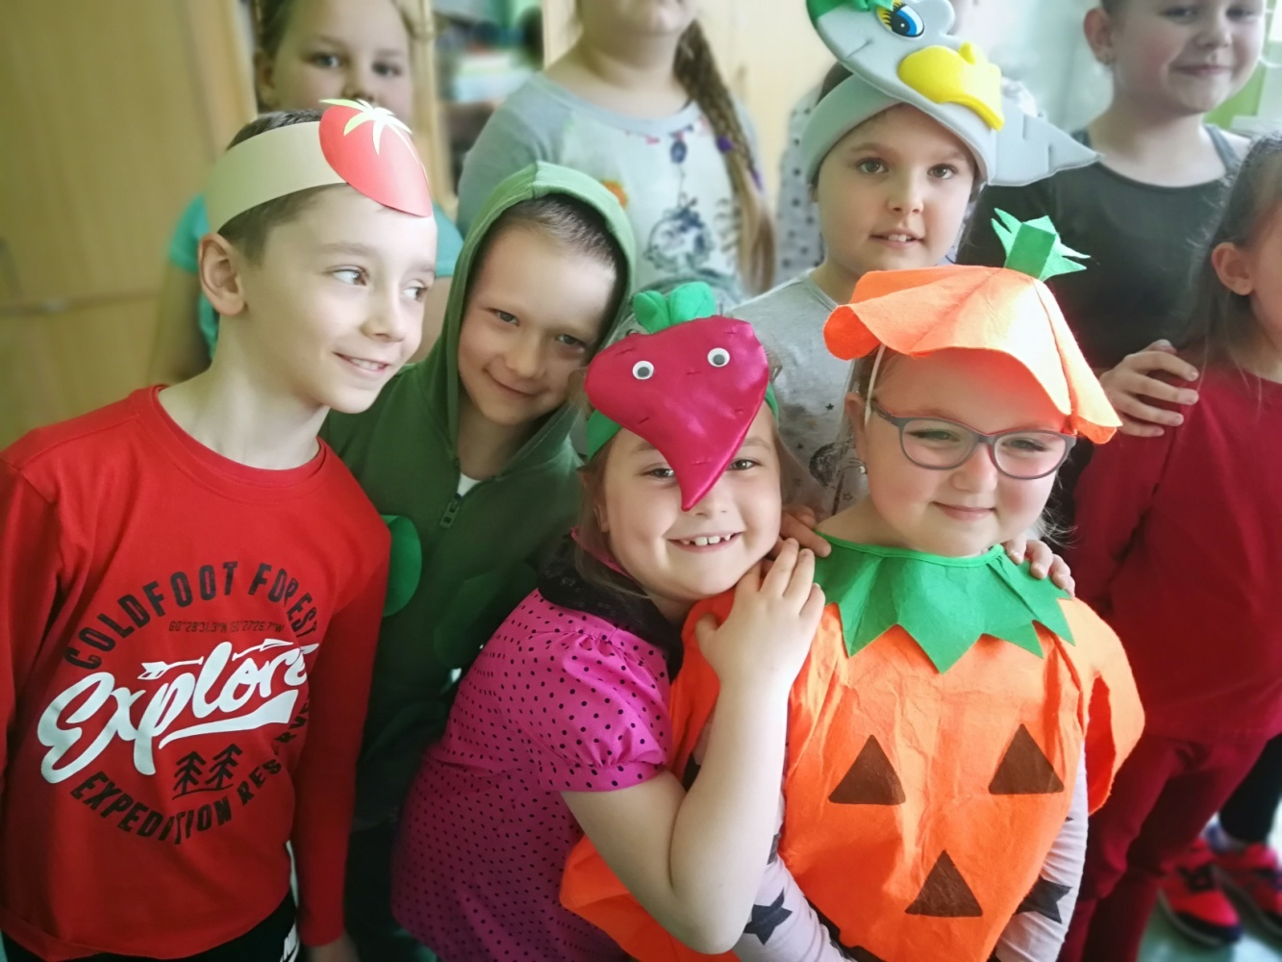
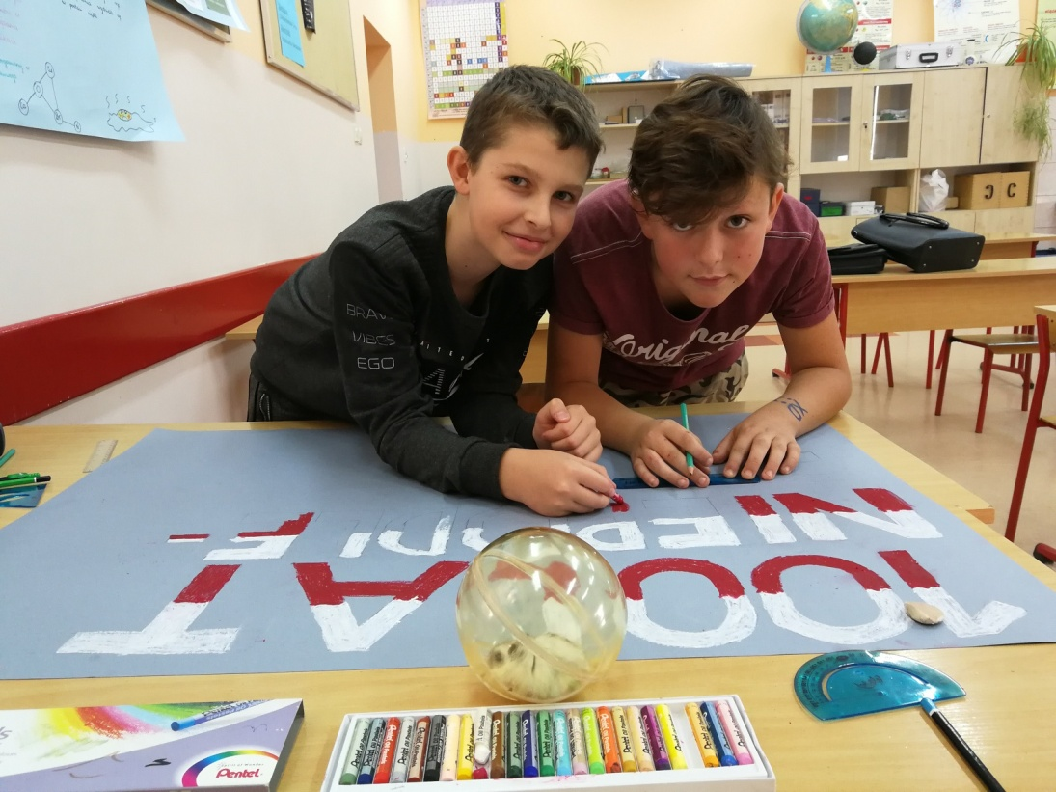
„Dzieci są wiosną rodziny i społeczeństwa, nadzieją, która ciągle kwitnie, przyszłością, która bez przerwy się otwiera’’ Św. JAN PAWEŁ II
Dyrektor Zespołu Szkół oraz Kadra Pedagogiczna zapraszają
do wstąpienia do grona naszych uczniów

Slide 3
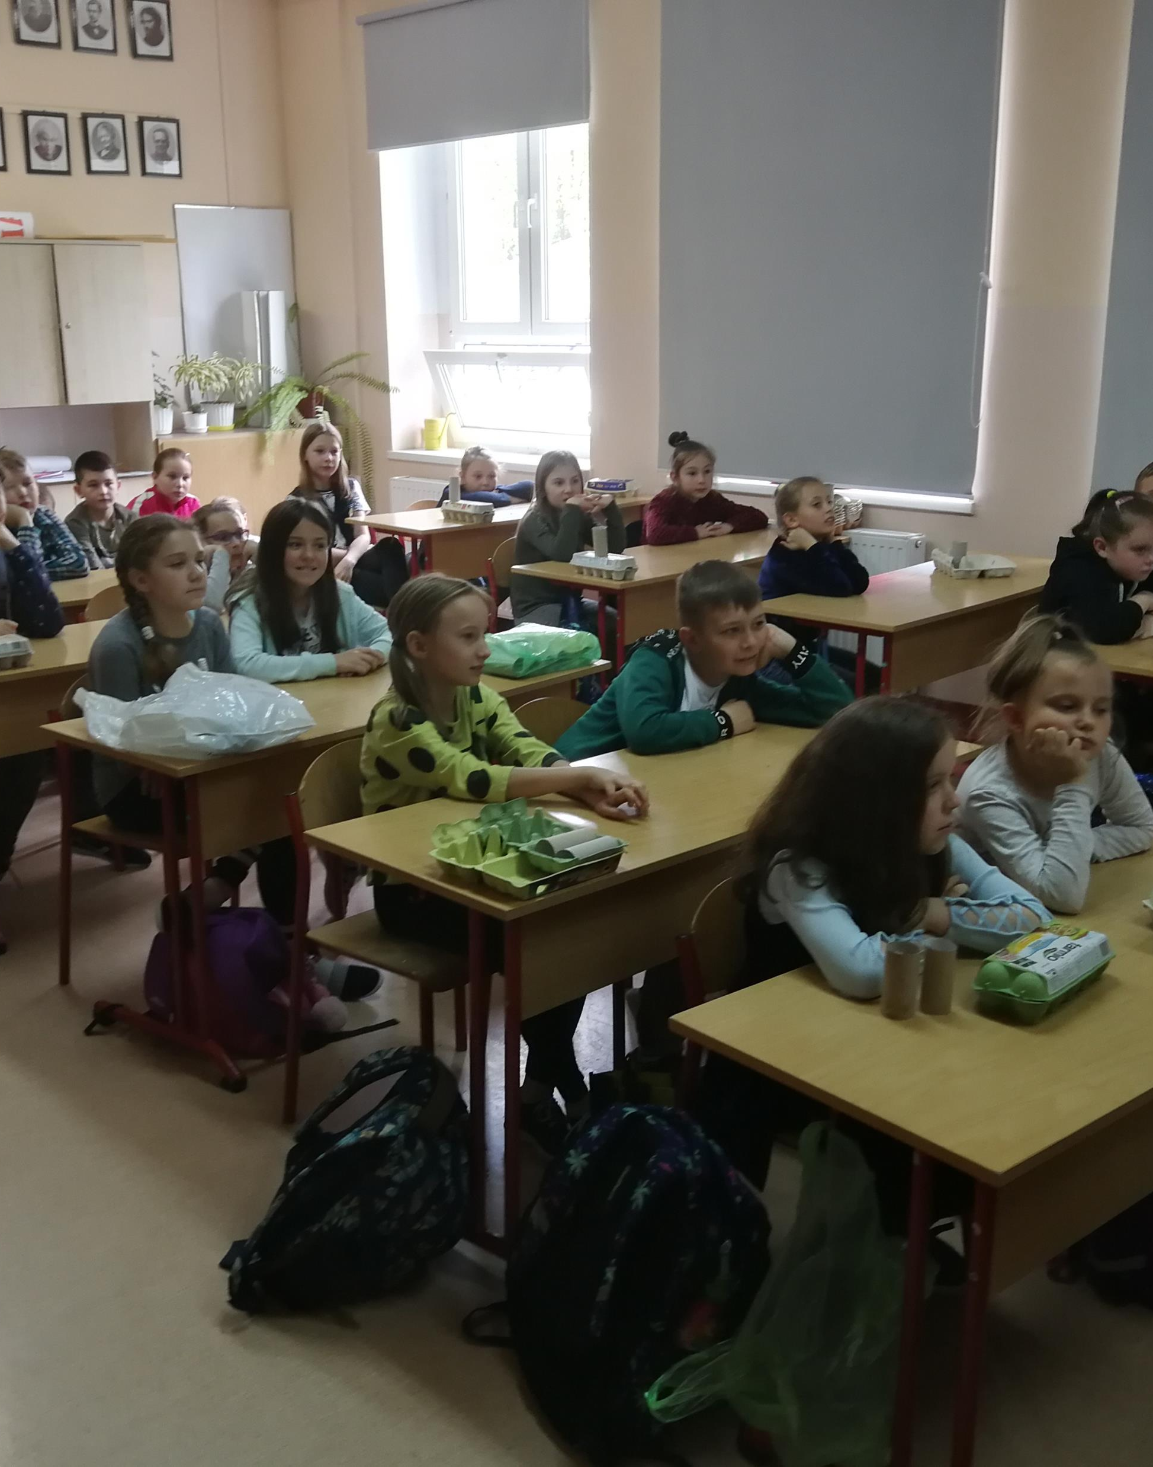
Drodzy Rodzice!
Przed Wami wybór szkoły dla Waszego dziecka. Zapraszamy do
Szkoły Podstawowej nr 2 im. Papieża Jana Pawła II w Kamieńcu Ząbkowickim.
Pozwólmy dzieciom poznawać świat, nowych przyjaciół oraz uczyć się samodzielnego myślenia już teraz, a ich sukces będzie gwarantowany.

Slide 4
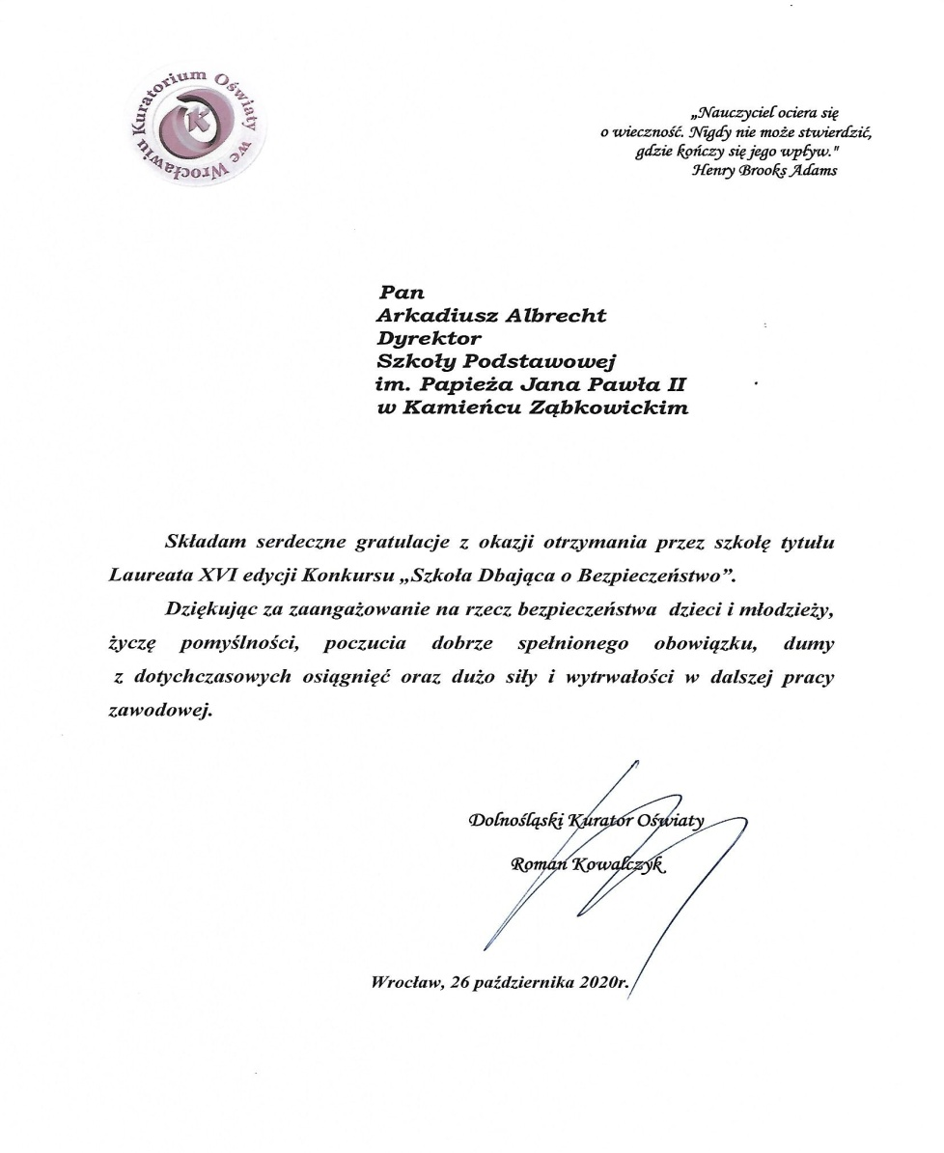
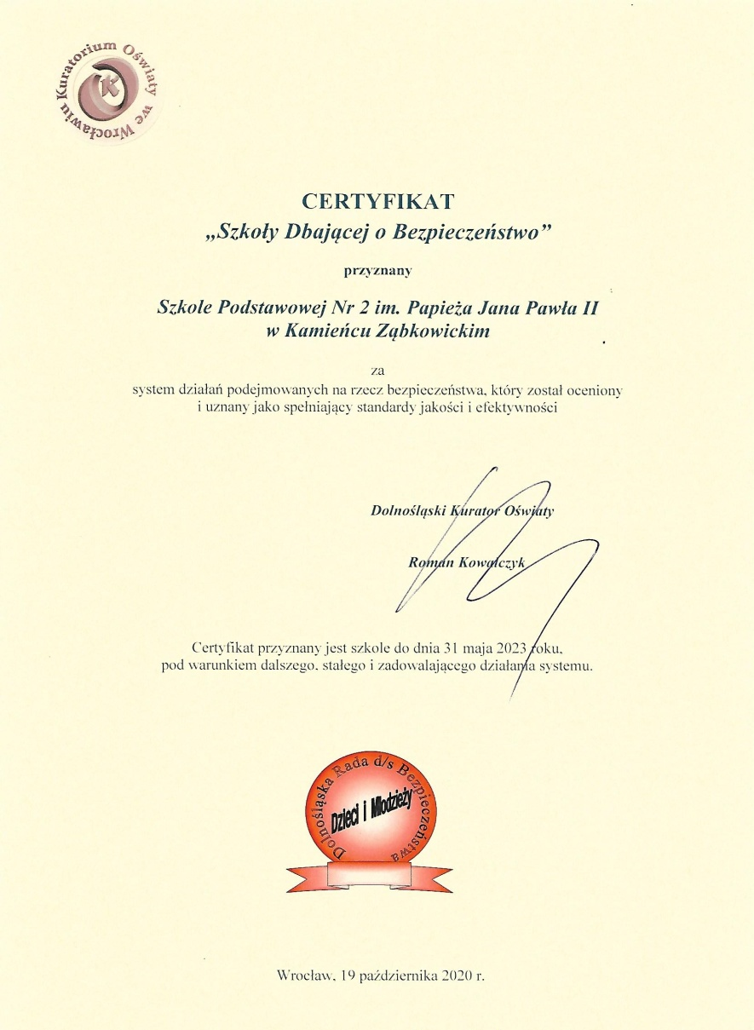
Naszym uczniom zapewniamy pełny i wszechstronny rozwój intelektualny, emocjonalny, społeczny i fizyczny. W tym roku Naszej Szkole przyznano certyfikat „Szkoły Dbającej o Bezpieczeństwo”

Slide 5
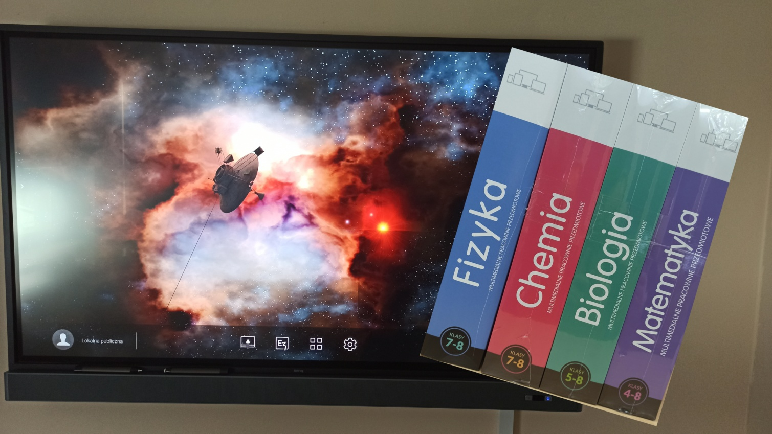
Otrzymaliśmy dofinansowanie do pracowni w ramach podziału 0,4% rezerwy części oświatowej subwencji ogólnej MEN
Mobilna pracownia Chemiczna
Mobilna pracowania Biologiczna
Mobilna pracownia Matematyczna
Mobilna pracowania Fizyczna

Slide 6
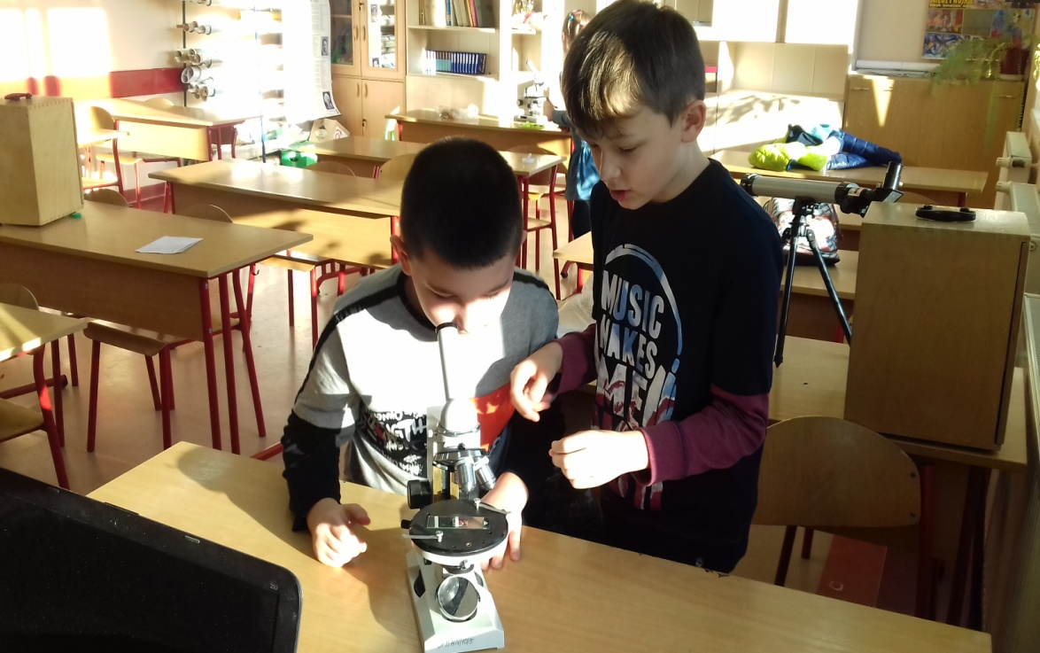
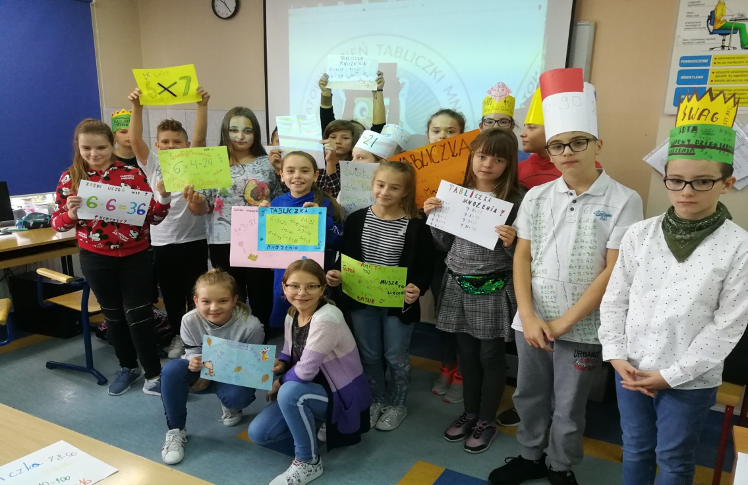
Bierzemy udział w projekcie unijnym „Wiedza i doświadczenie kluczem przyszłości”
Projekt współfinansowany z Europejskiego Funduszu Społecznego w ramach Regionalnego Programu Operacyjnego Województwa Dolnośląskiego 2014-2020

Slide 7
W ramach projektu prowadzimy następujące zajęcia edukacyjne
zajęć dla uczniów: zajęcia wyrównawcze z j. angielskiego
zajęć dla uczniów: zajęcia rozwijające z j. angielskiego;
zajęć dla uczniów: zajęcia wyrównawcze z j. niemieckiego;
zajęć dla uczniów: zajęcia wyrównawcze z matematyki;
zajęć dla uczniów: zajęcia rozwijające z matematyki;
zajęć dla uczniów: zajęcia matematyka i kształty;
zajęć dla uczniów: zaj. matem. a logiczne myślenie w życiu codzienny
zajęć dla uczniów: przyroda drogą eksperymentu;
zajęć dla uczniów: matematyka - odkrywanie dla klas młodszych;
zajęć dla uczniów: matematyka - inspiracje dla klas starszych;
zajęć dla uczniów: zajęcia informatyczne;
zajęć dla uczniów: rozwij.komp. cyfrowe uczniów w tym bezp.w cyberprz.;
zajęć dla uczniów: matematyka drogą eksperymentu;
zajęć dla uczniów: chemia drogą eksperymentu;
zajęć dla uczniów: geografia drogą eksperymentu;
zajęć dla uczniów: fizyka drogą eksperymentu;
zajęć dla uczniów: biologia drogą eksperymentu;
zajęć dla uczniów: matematyka w kuchni;
zajęć dla uczniów: zajęcia korekcyjno - kompensacyjne;
zajęć dla uczniów: zajęcia logopedyczne;
zajęć dla uczniów: zajęcia socjoterapeutyczne;
zajęć dla uczniów: zajęcia psychoedukacyjne;
zajęć dla uczniów: doradztwo edukacyjno-zawodowe;

Slide 8
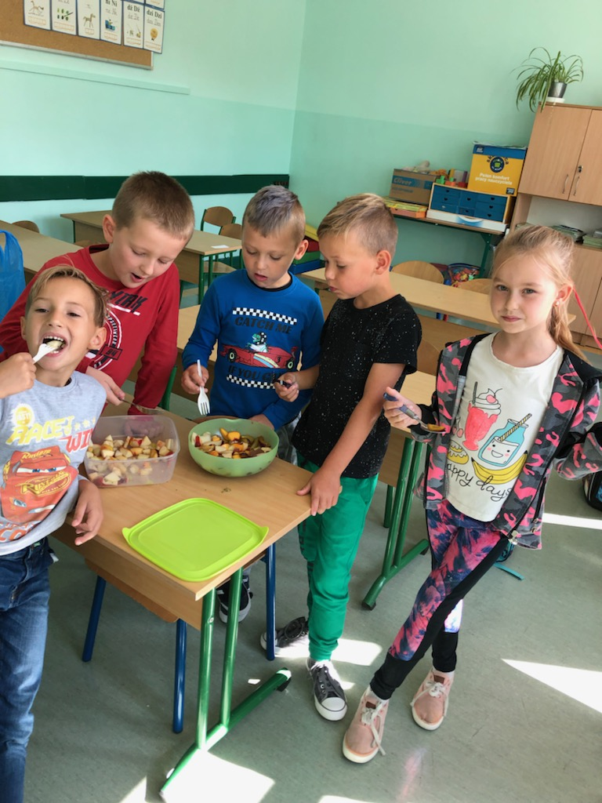
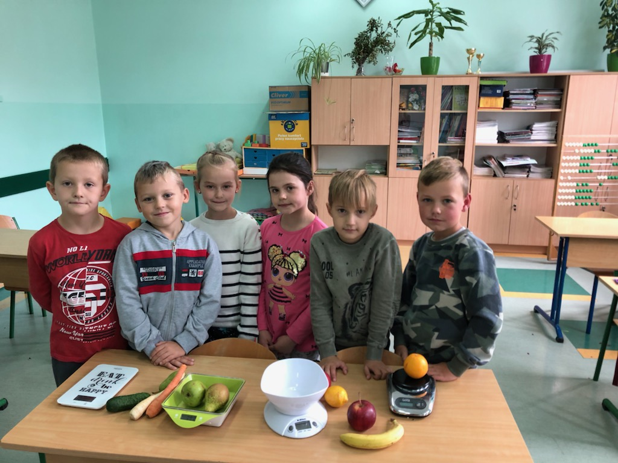
Projekt: Matematyka w kuchni

Slide 9
ERASMUS + Unijny program edukacyjny na lata 2021-2027 - wymiana zagraniczna uczniów - kompetencje językowe

Slide 10
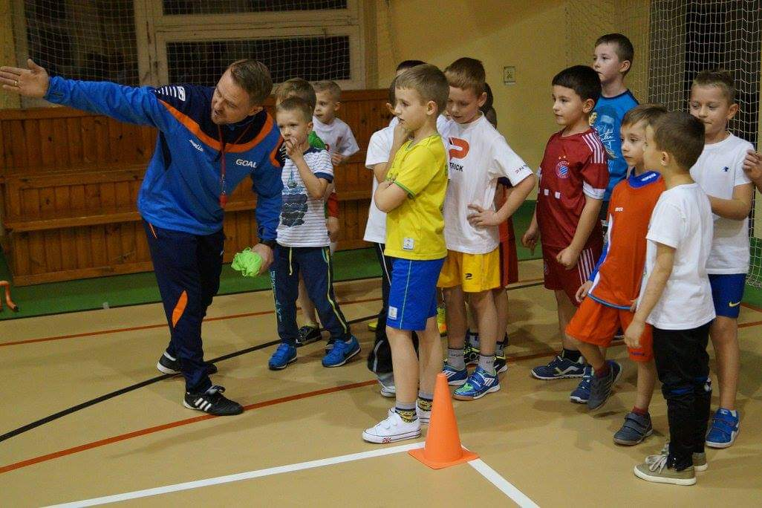
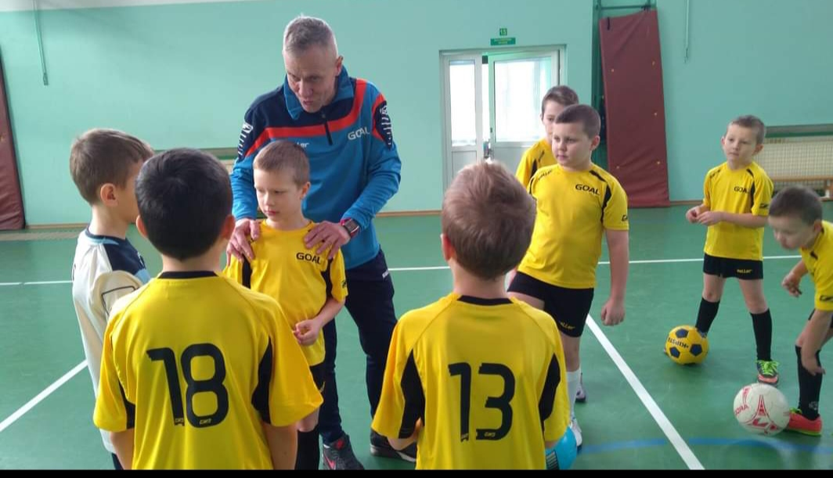
Współpraca z Akademią Piłkarską GOAL prowadzona przez nauczyciela Naszej Szkoły

Slide 11
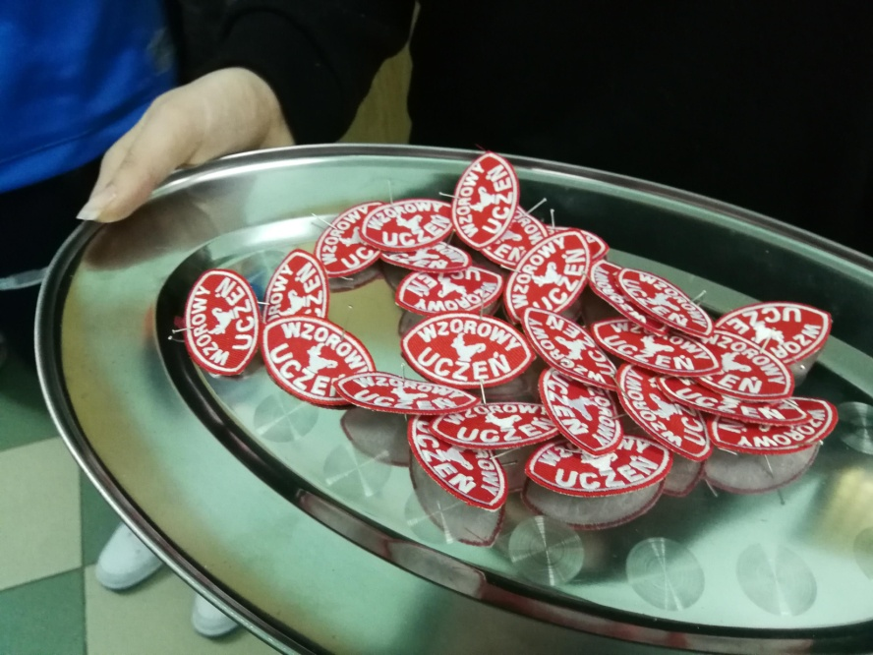
Wysokie wyniki w nauce oraz konkursach Nasza uczennica została Laureatką konkursu zDolny Ślązak organizowany w ramach Dolnośląskiego Systemu Wspierania Uzdolnień

Slide 12
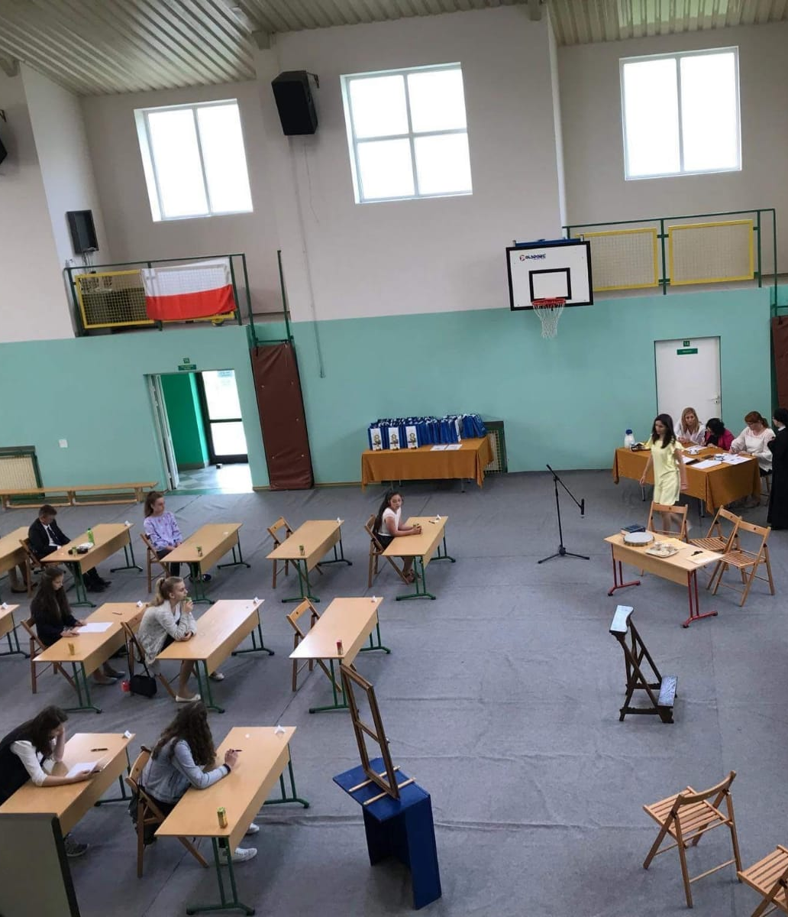
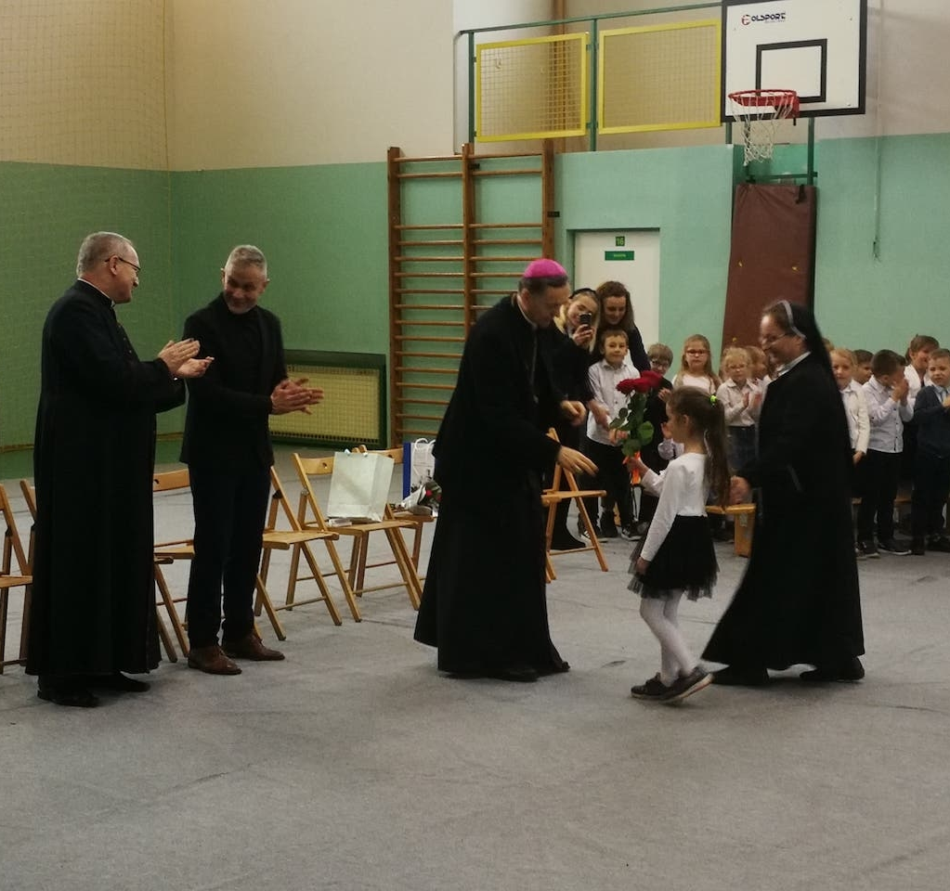
Jesteśmy organizatorami Regionalnego Konkursu Wiedzy o Janie Pawle II

Slide 13
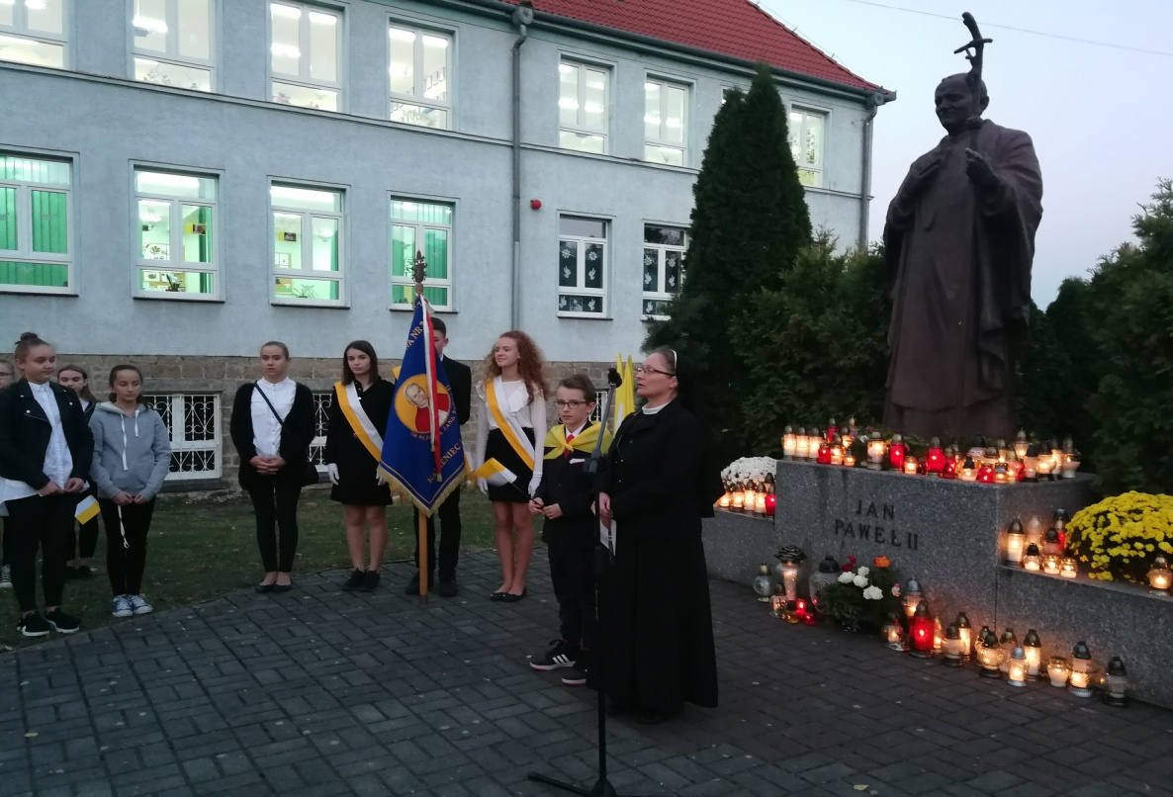
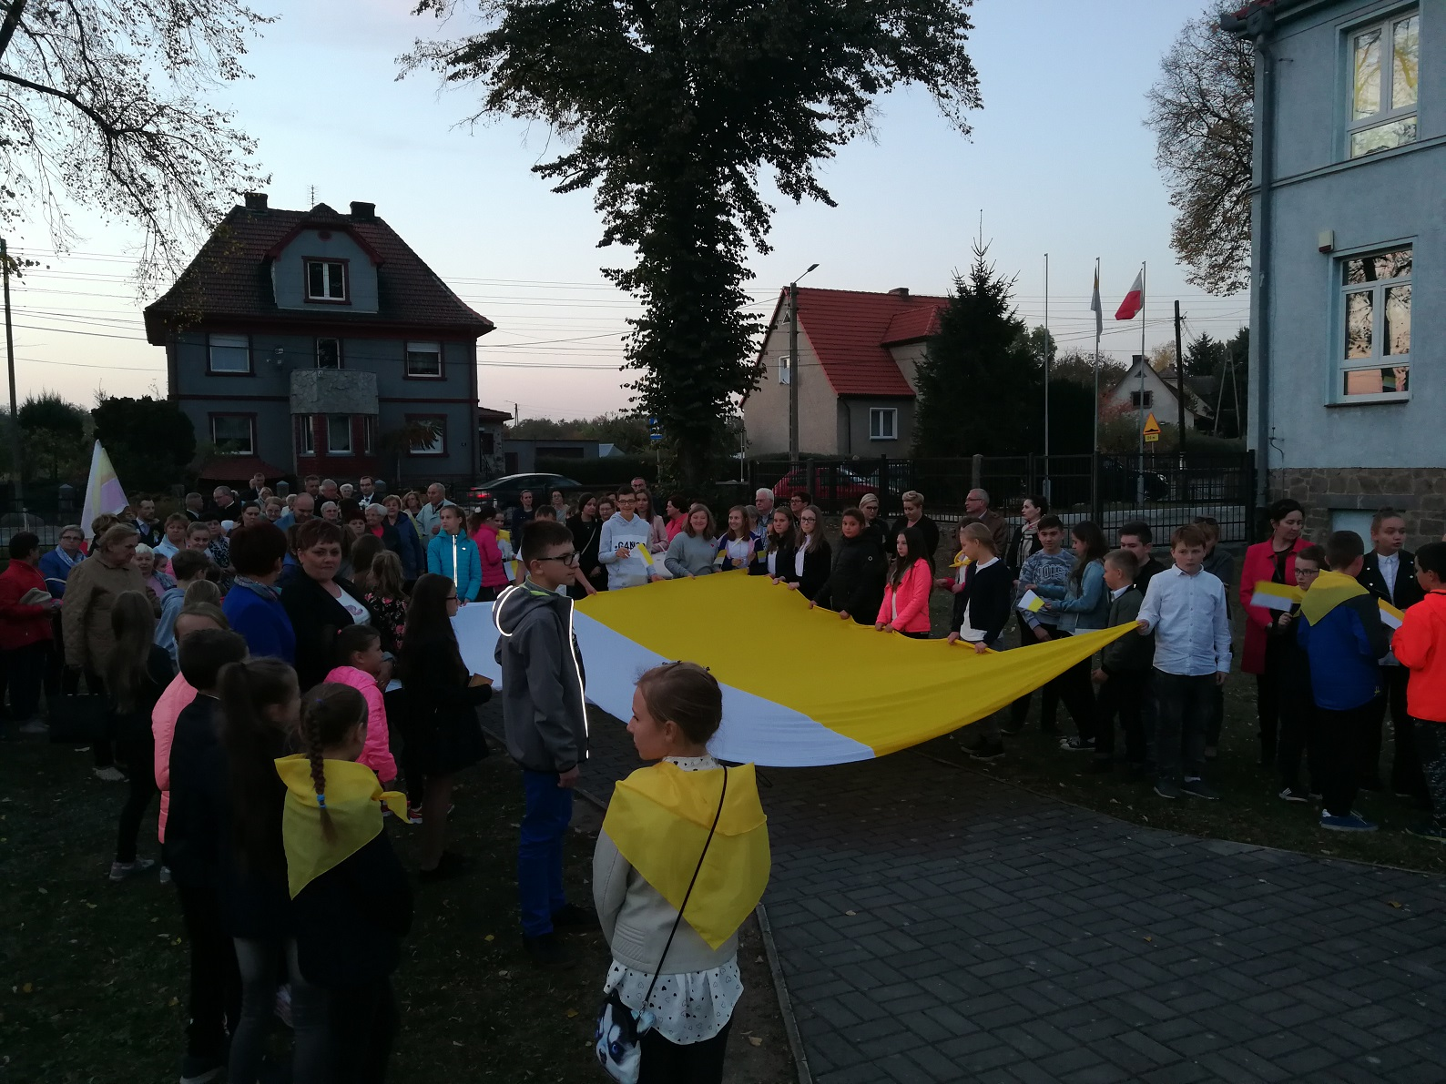
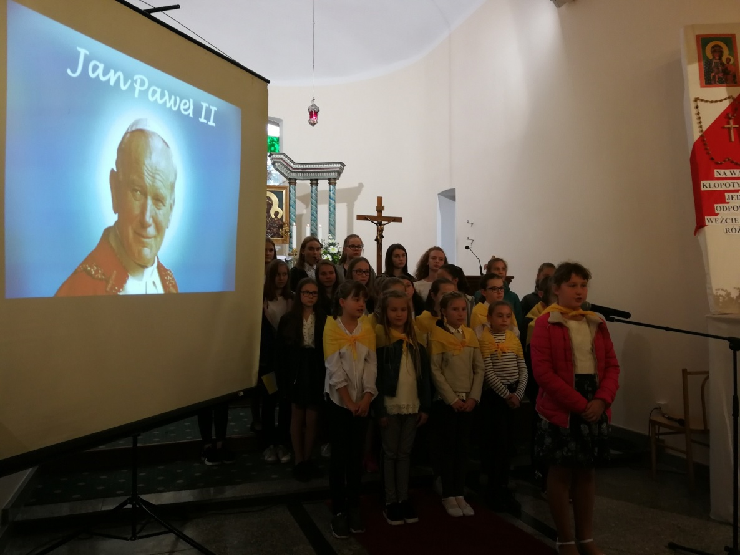
Organizujemy Dzień Patrona Szkoły Papieża Jana Pawła II

Slide 14
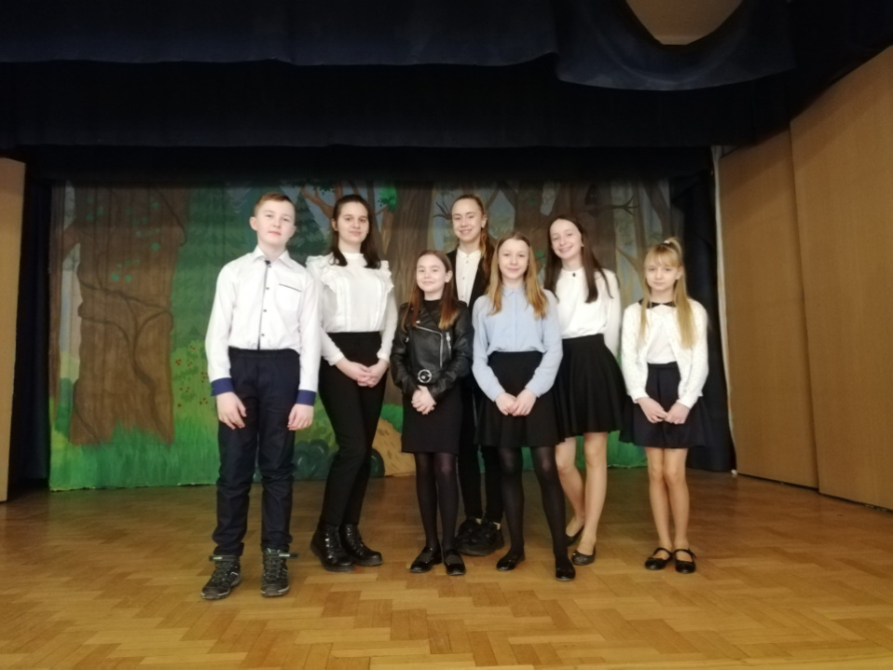
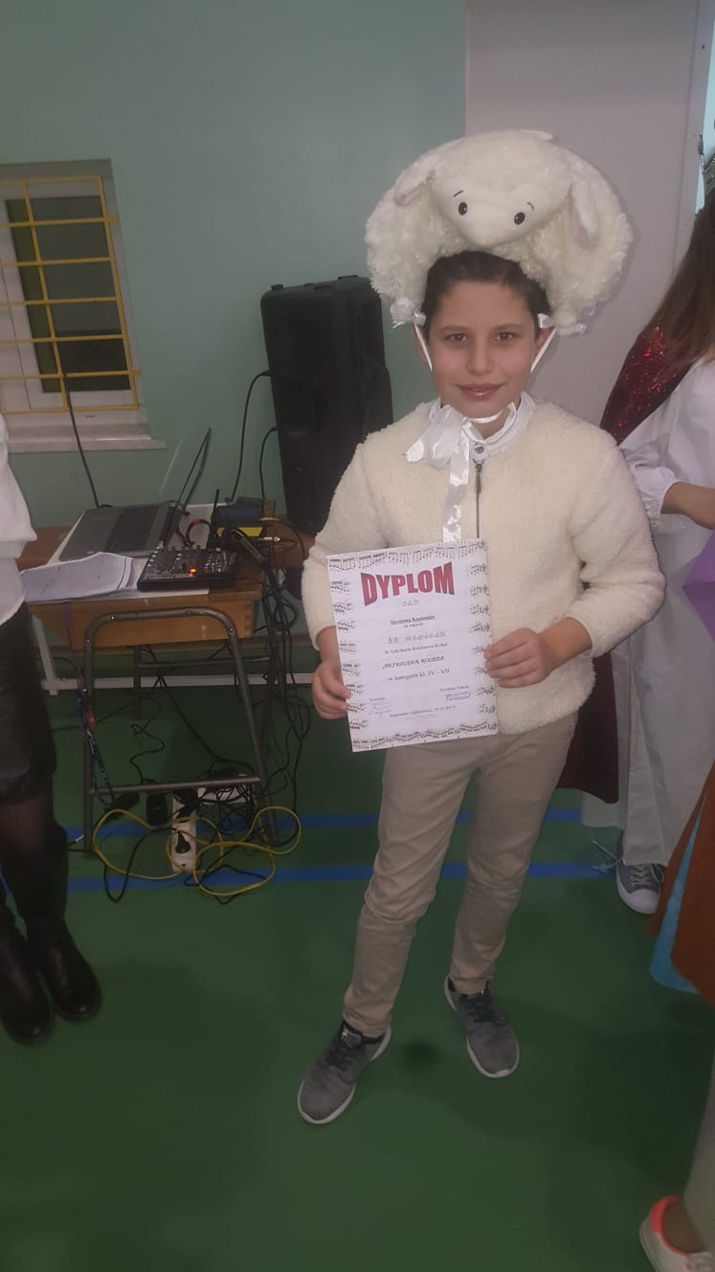
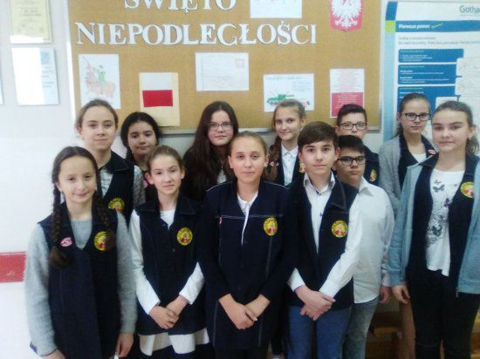
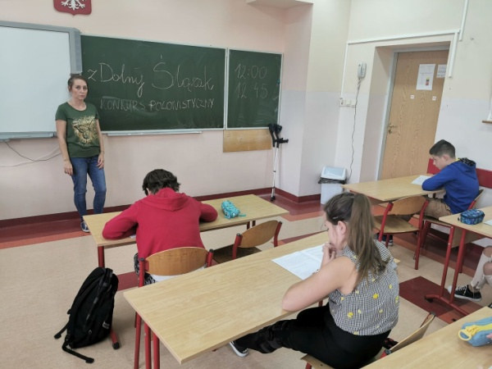
Uczestniczymy w wielu konkursach

Slide 15
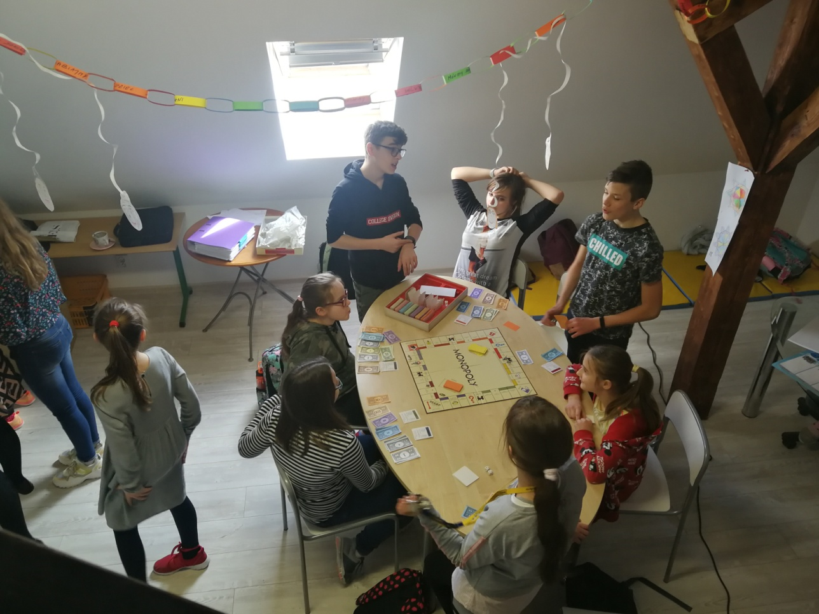
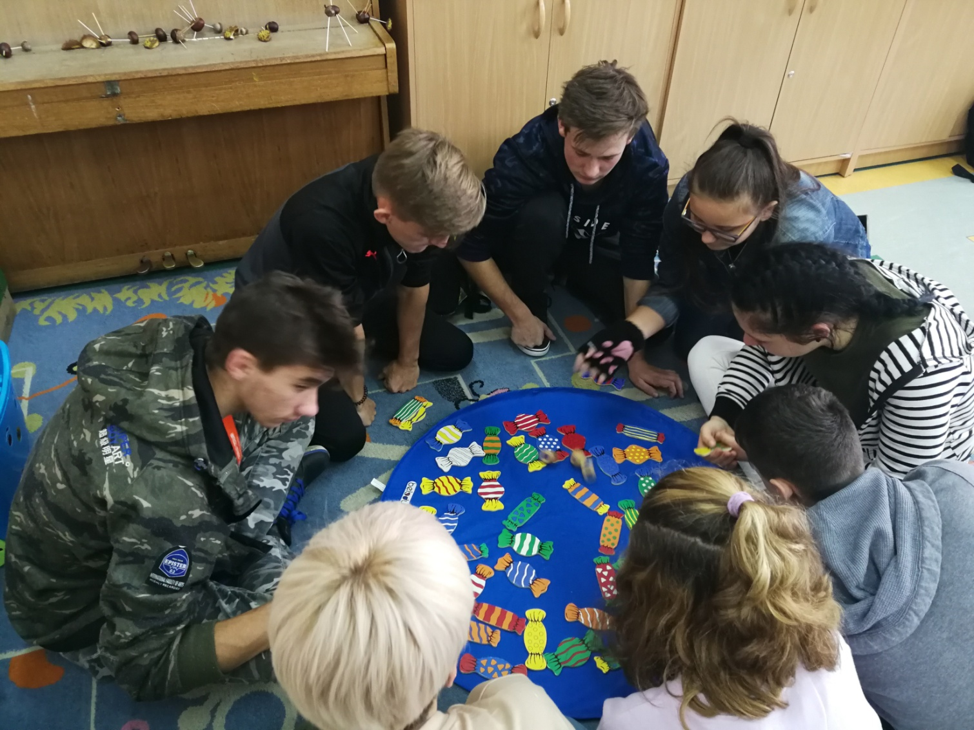
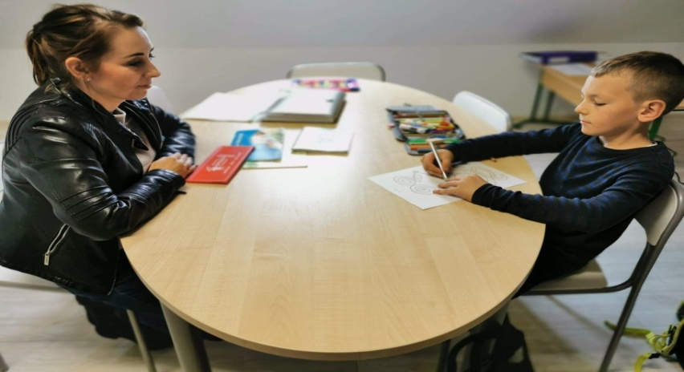
Posiadamy gabinety terapeutyczne oraz wykwalifikowaną kadrę pedagogiczną

Slide 16
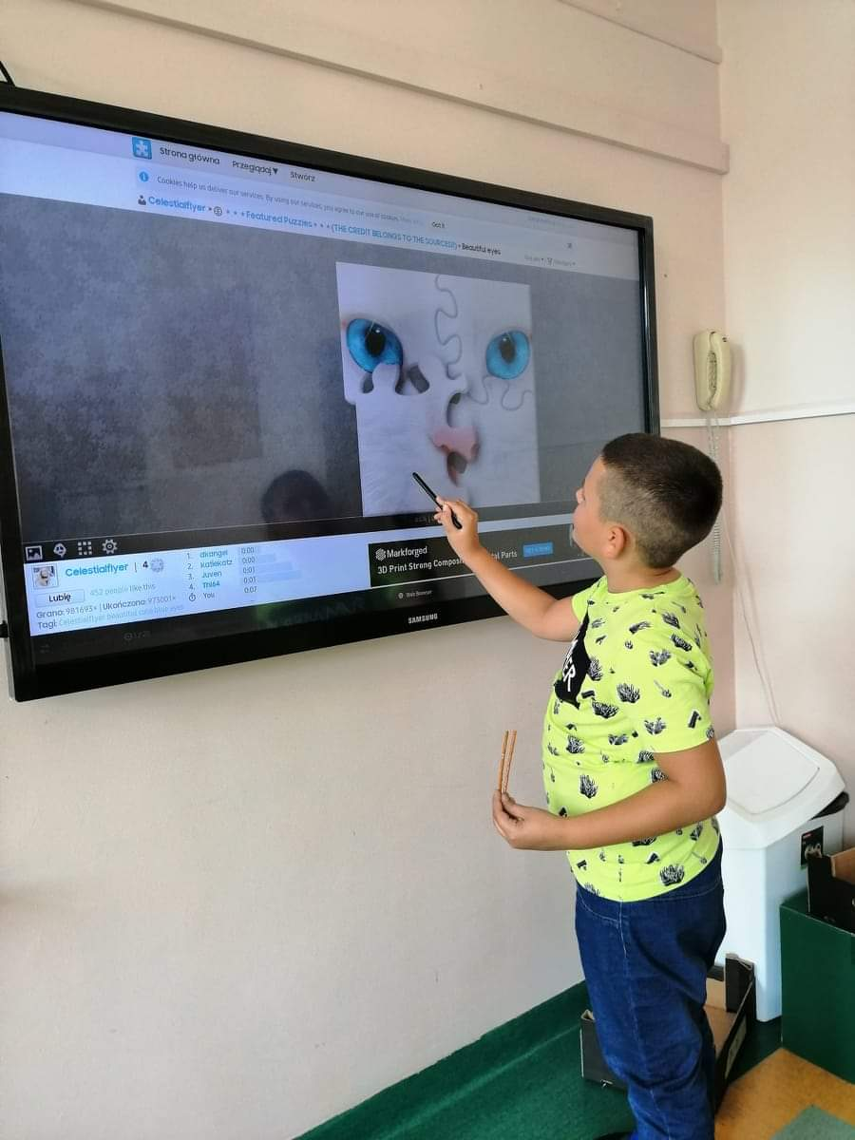
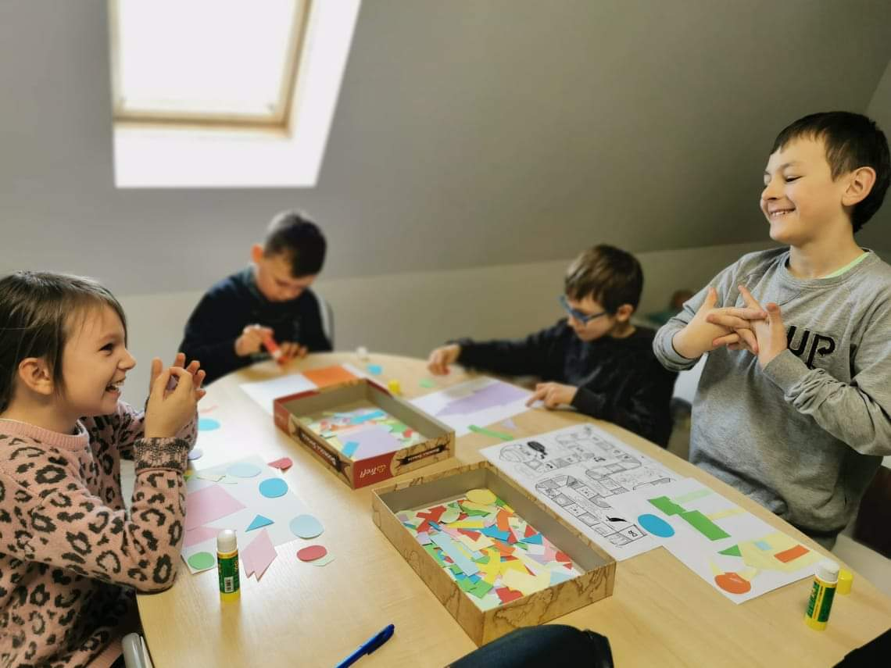
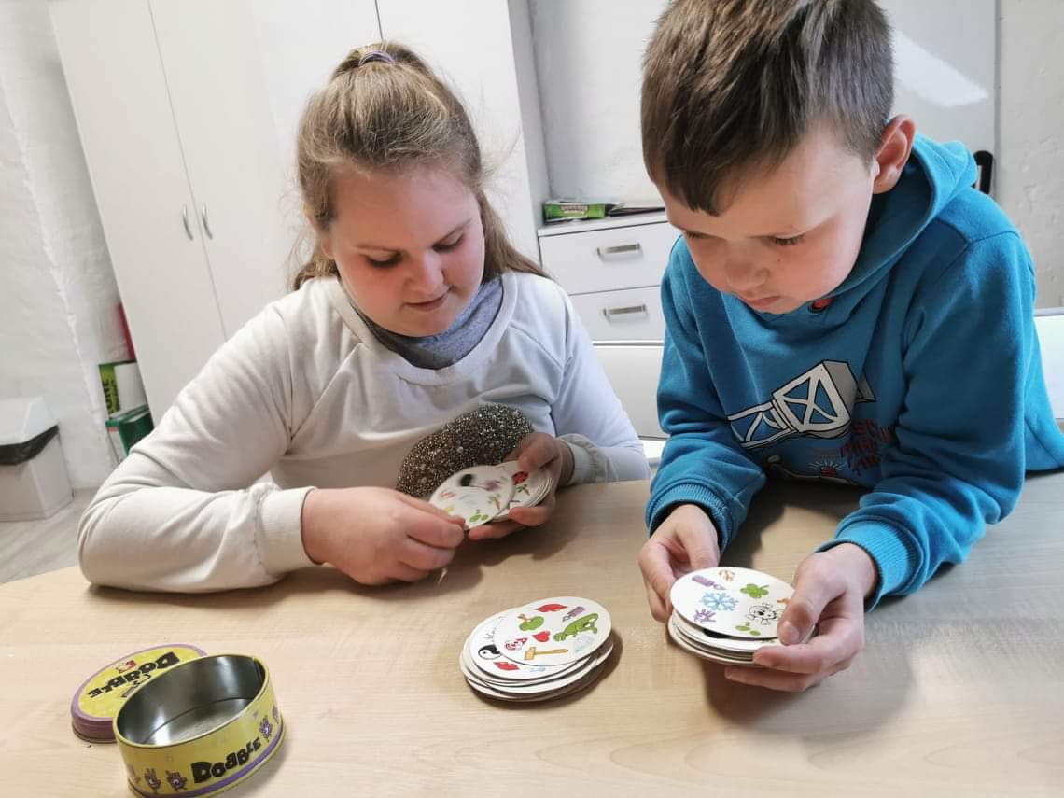
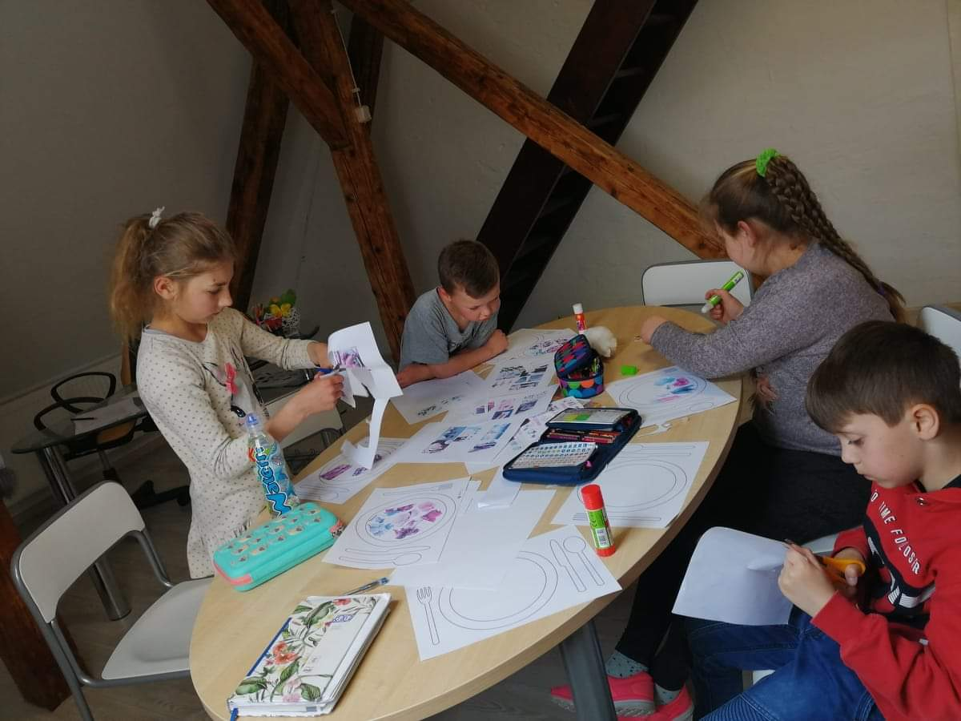
Szkoła zapewnia przyjazną atmosferę

Slide 17
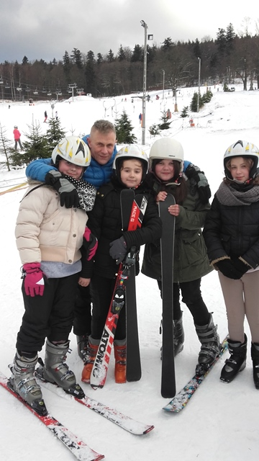
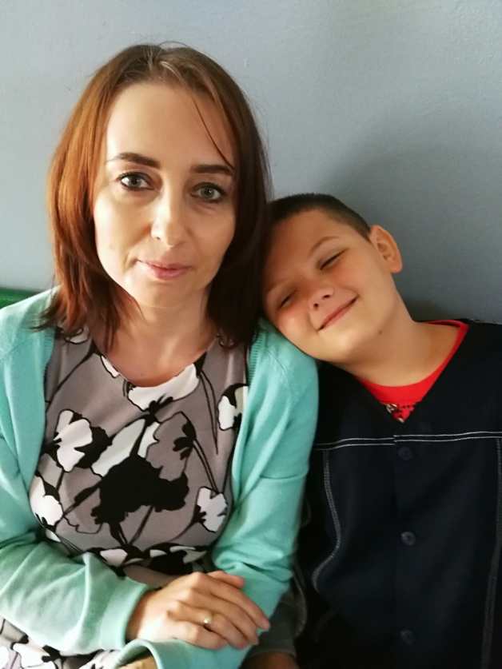
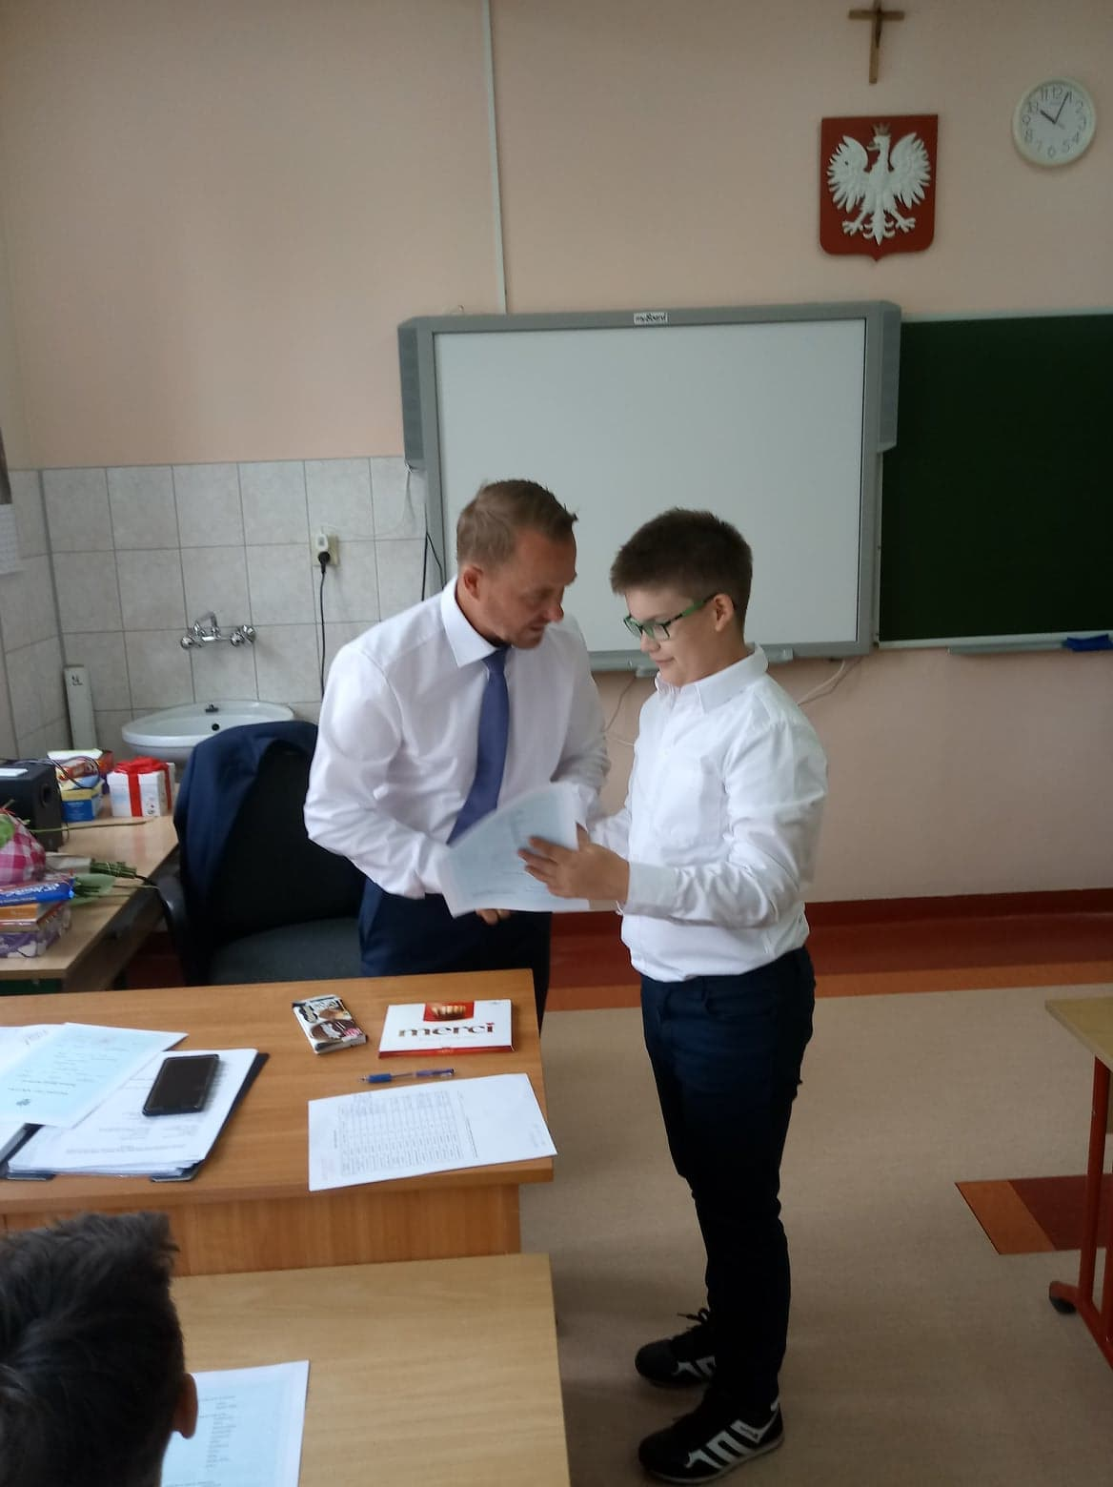
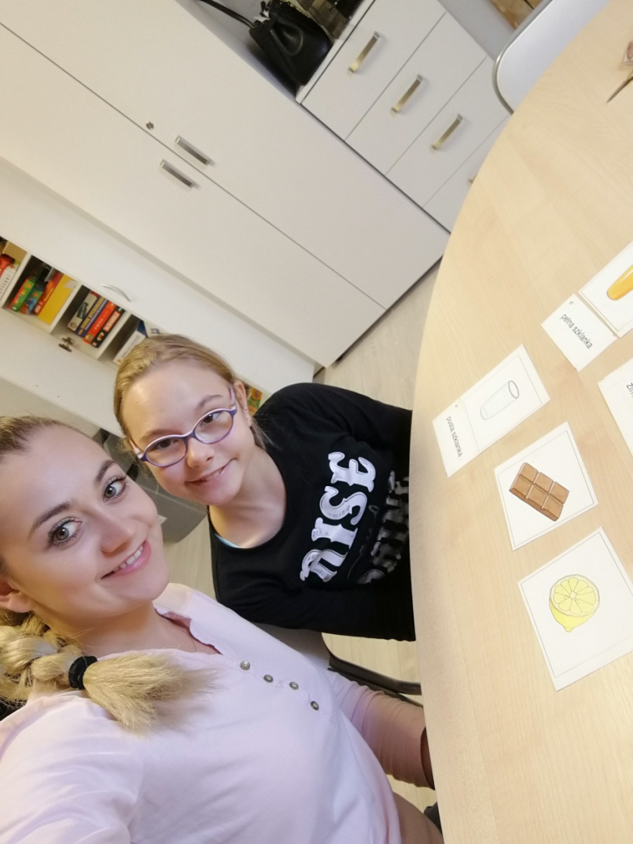
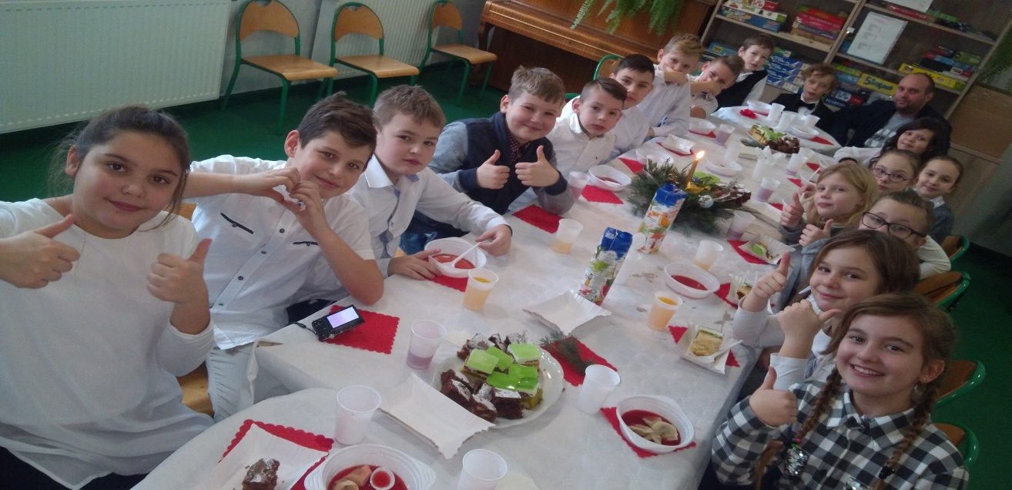
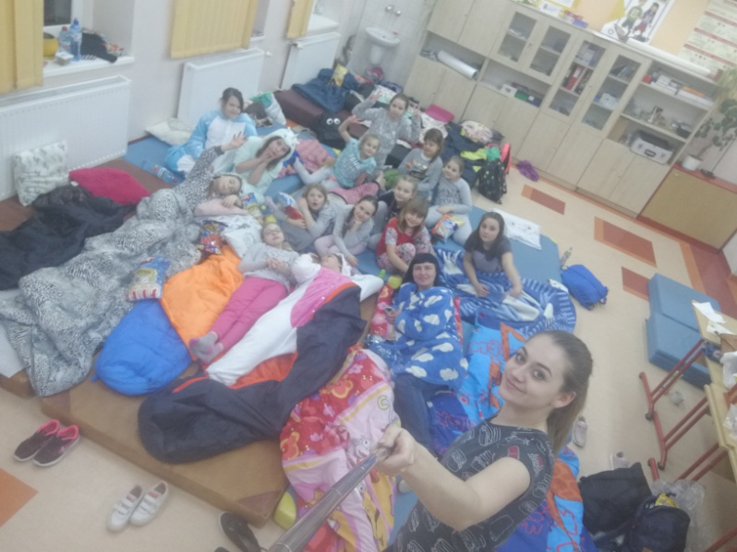
Dobry kontakt nauczycieli z uczniami i rodzicami

Slide 18
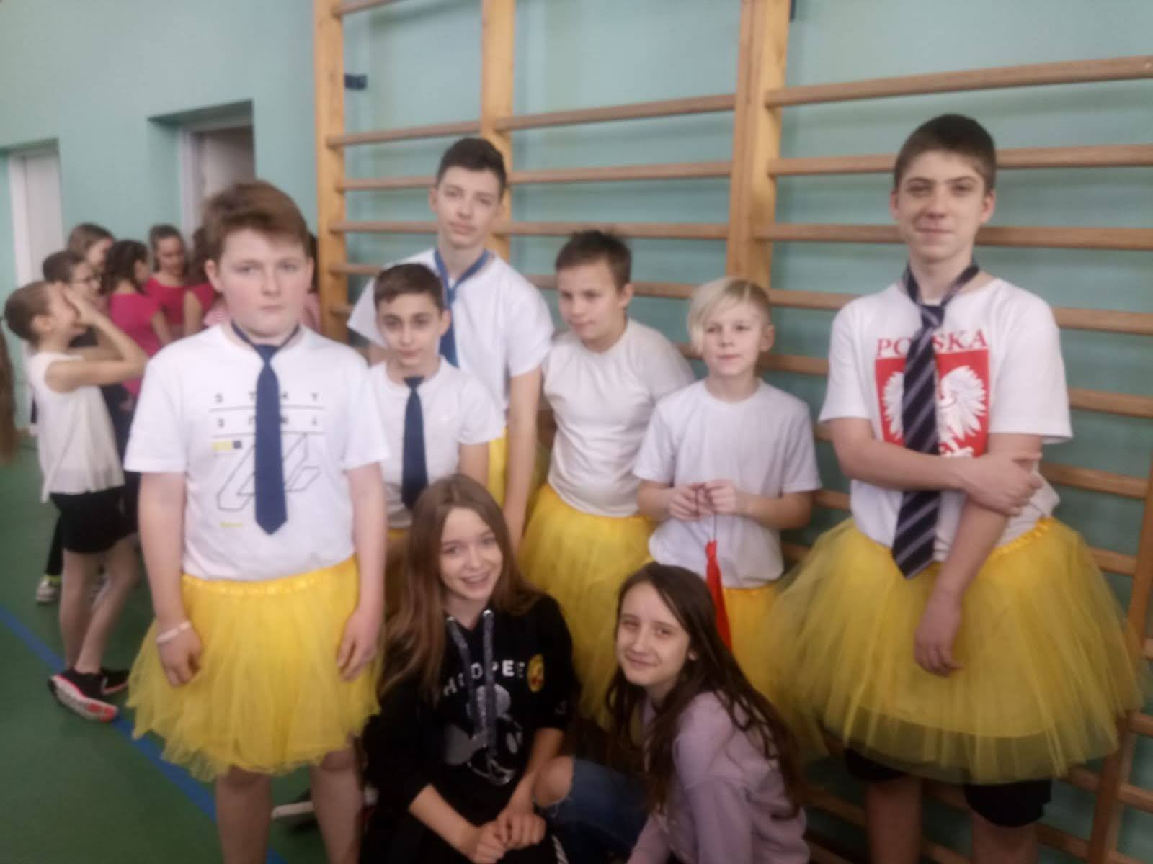
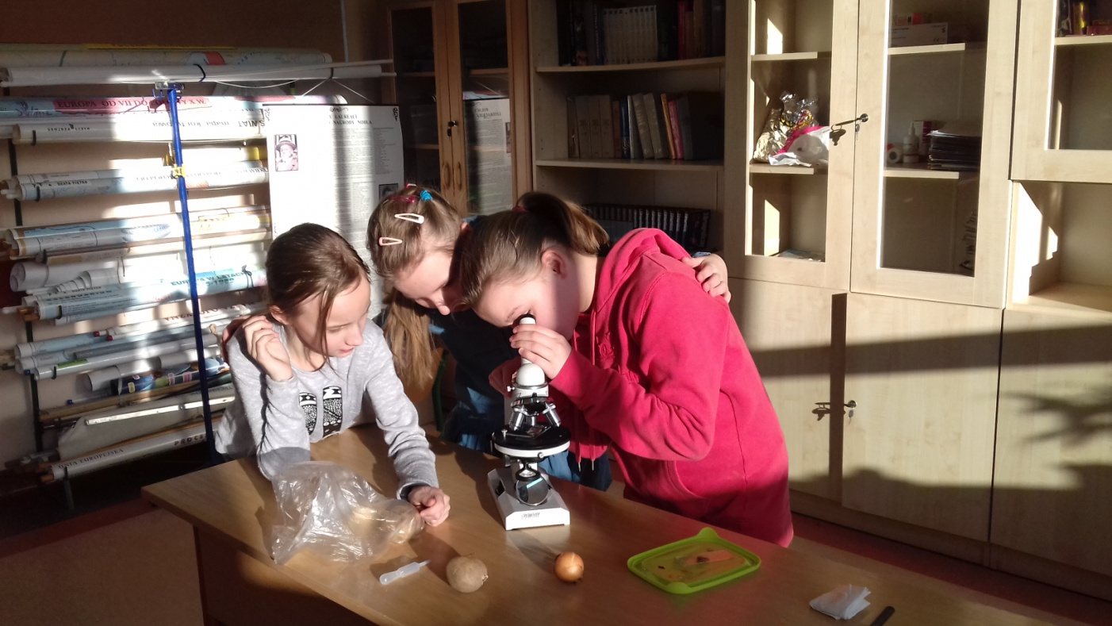
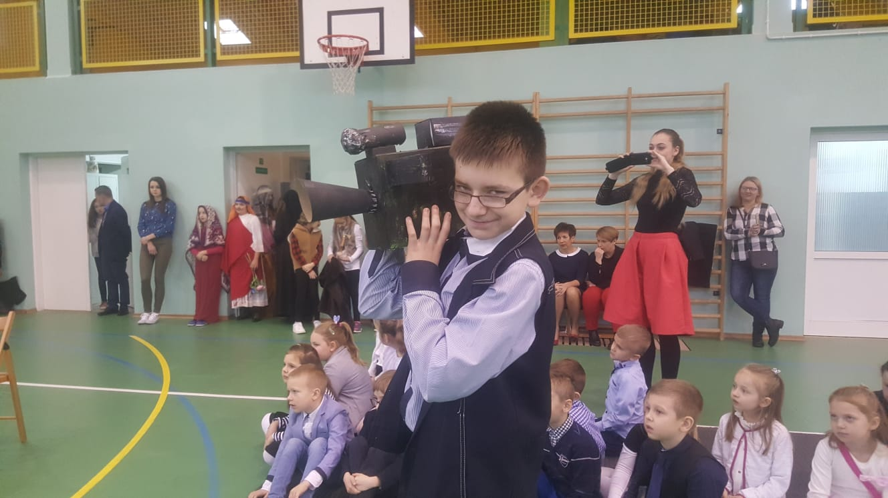
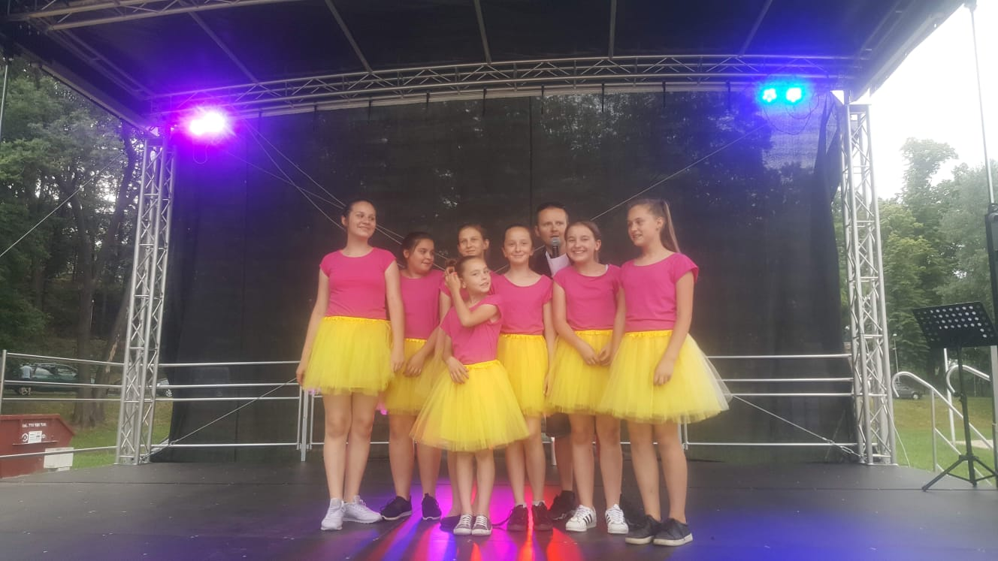
Nasza Szkoła oferuje różnorodność kół zainteresowań

Slide 19
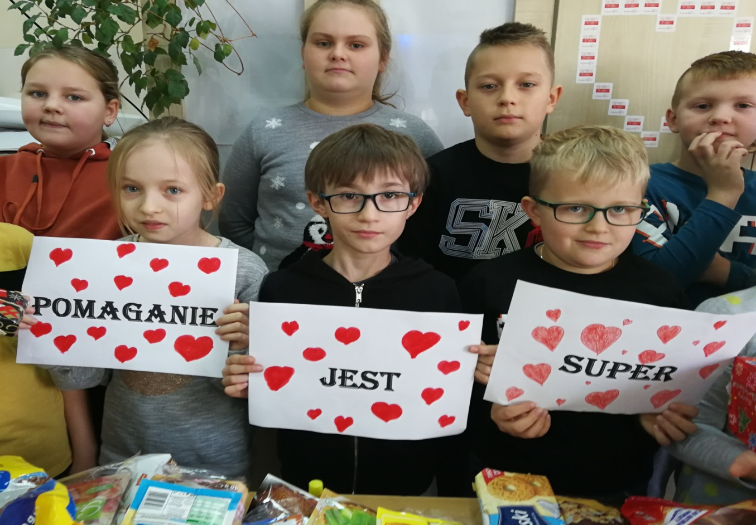
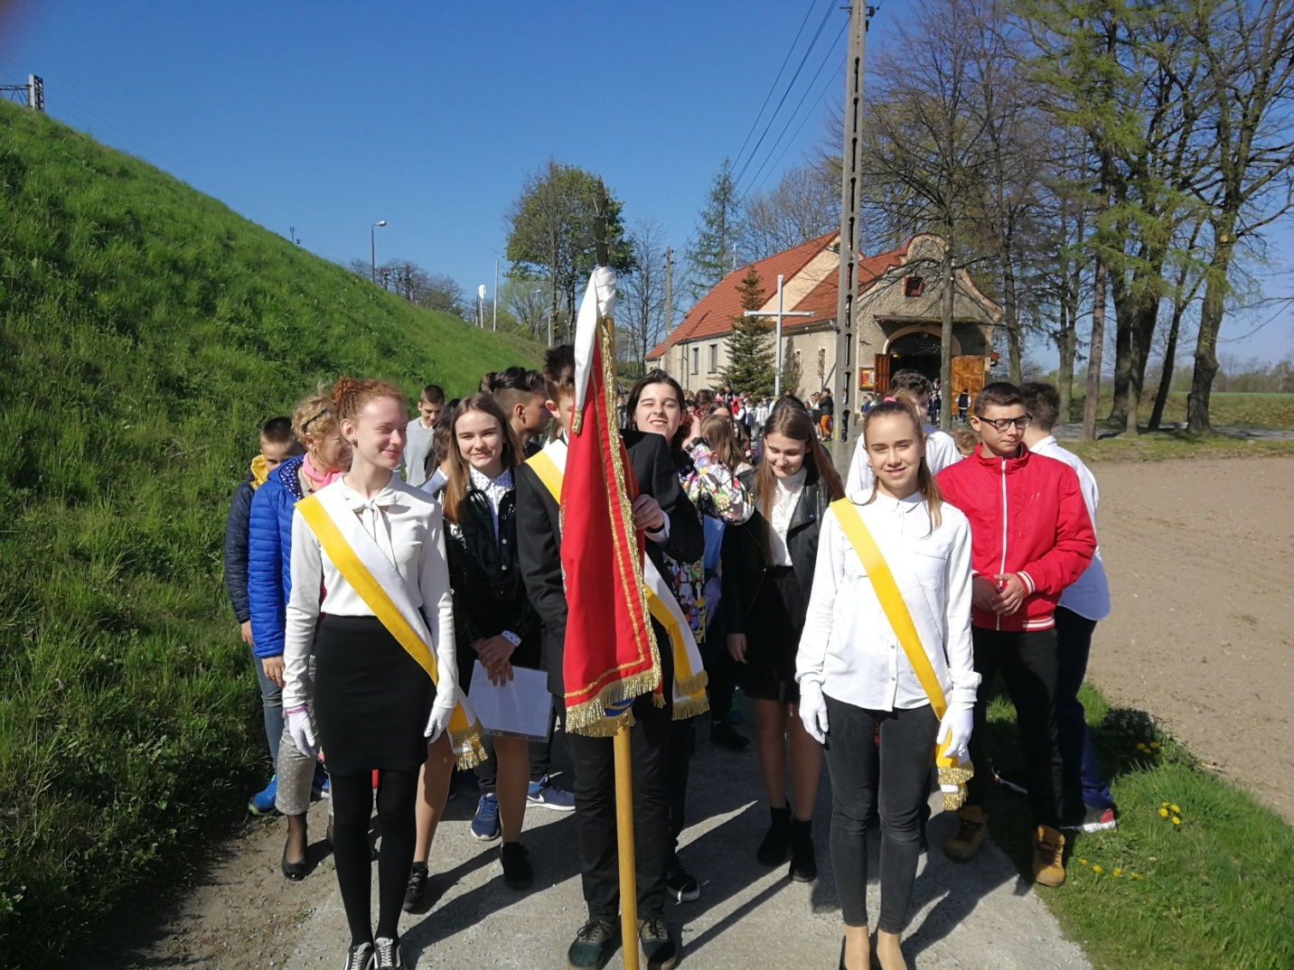
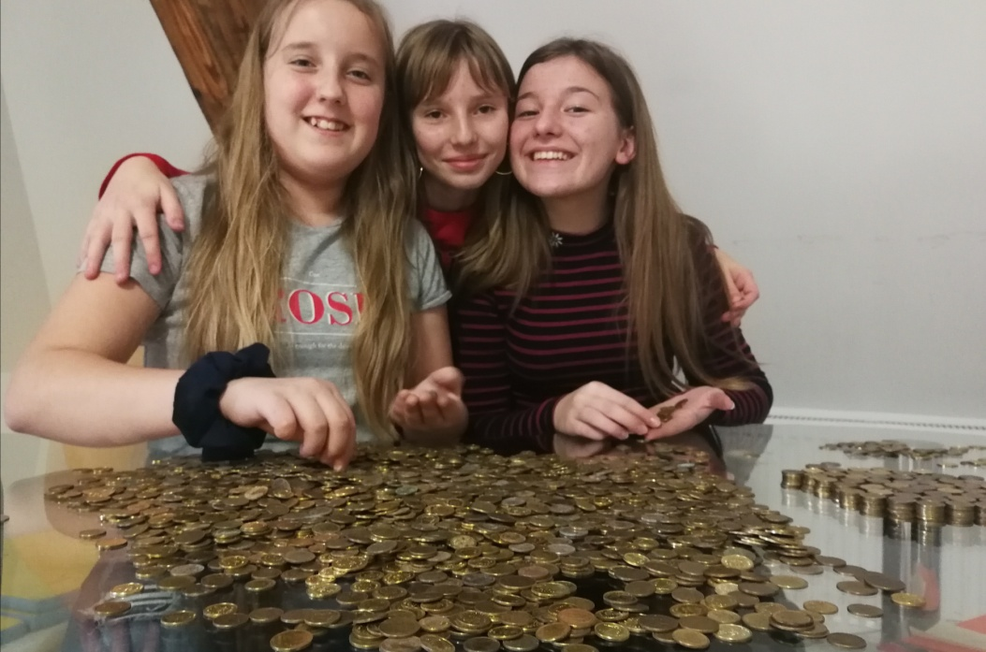
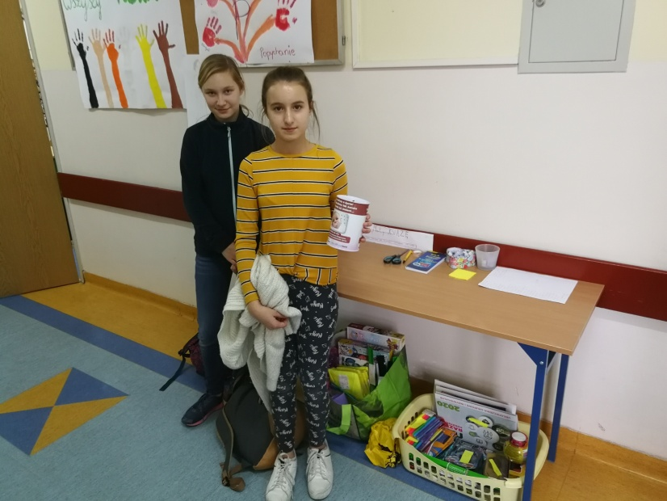
Prowadzimy Szkolny Klub Wolontariat oraz Samorząd Uczniowski

Slide 20
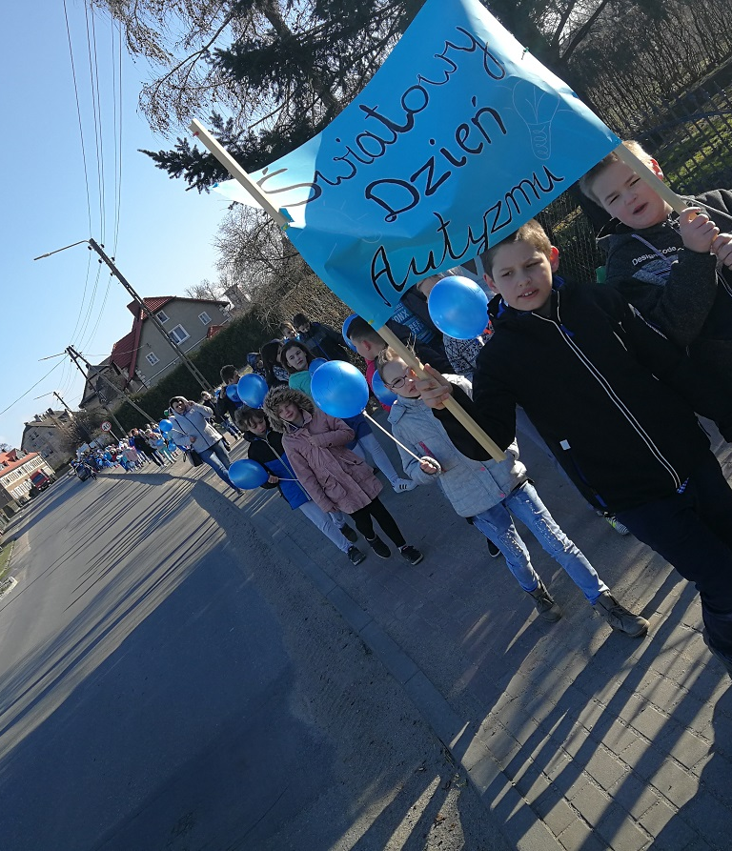
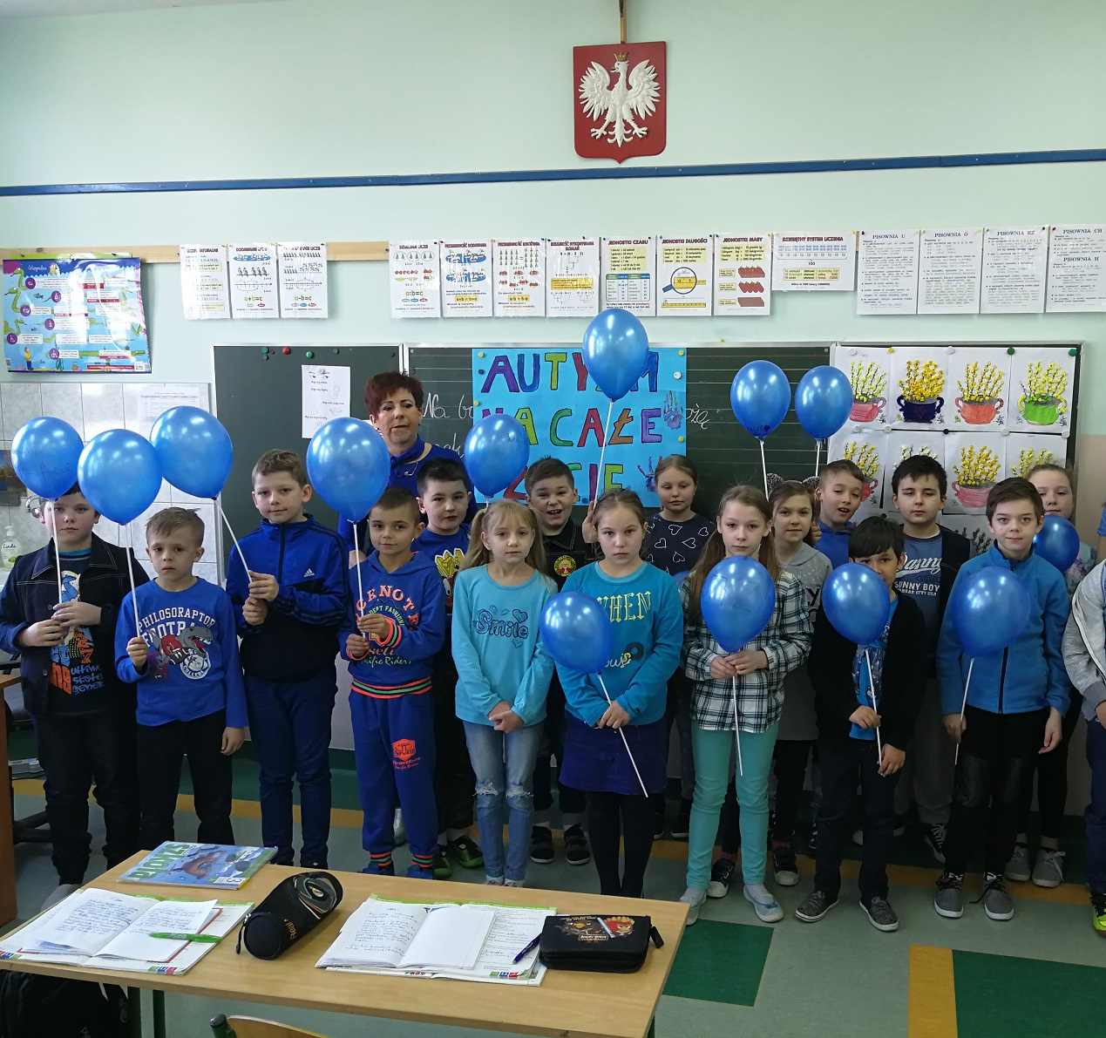
Promujemy edukację włączającą

Slide 21
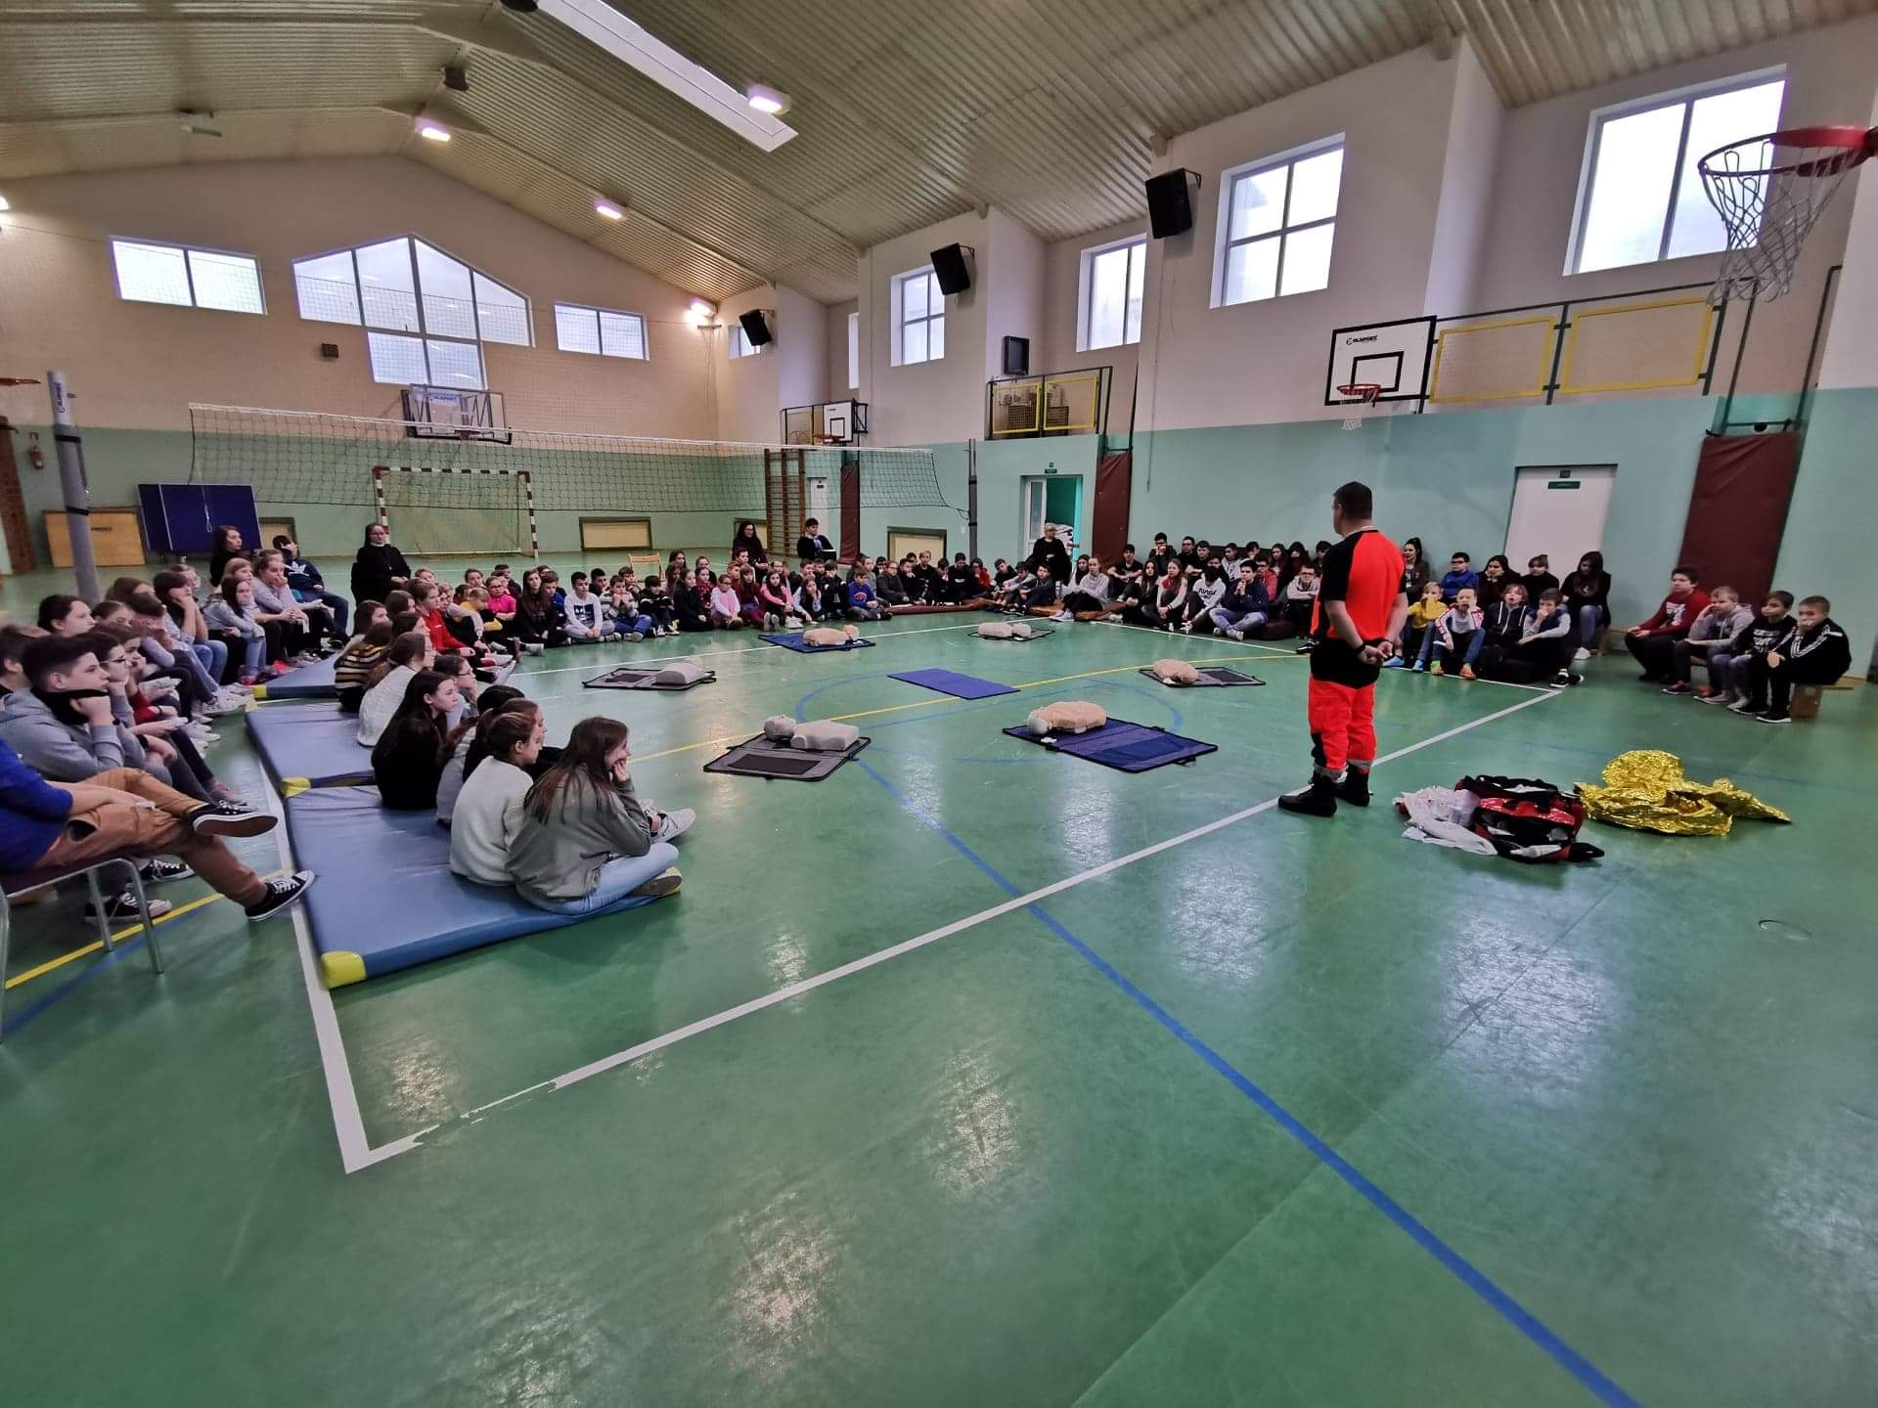
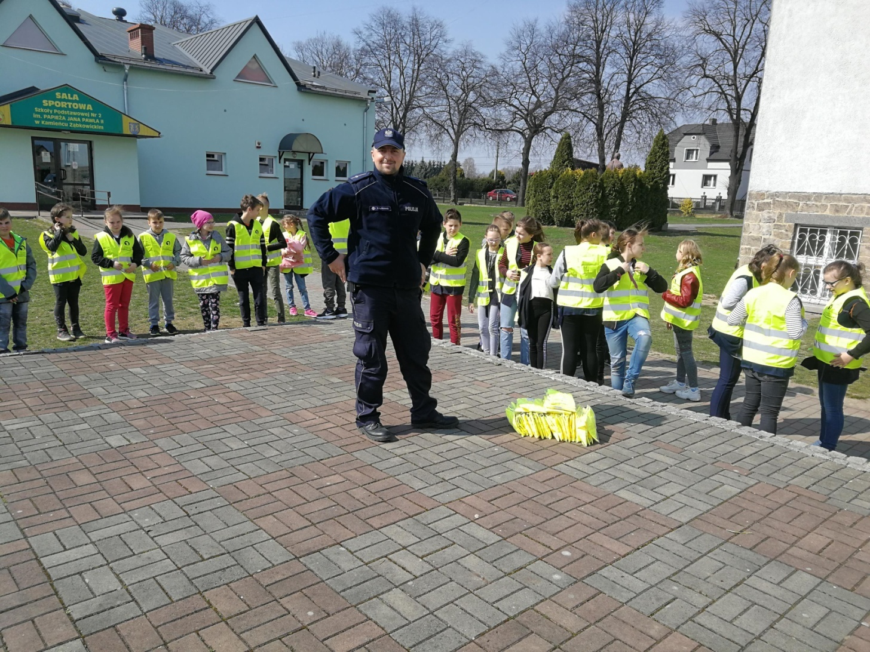
Dbamy o zdrowie i bezpieczeństwo

Slide 22
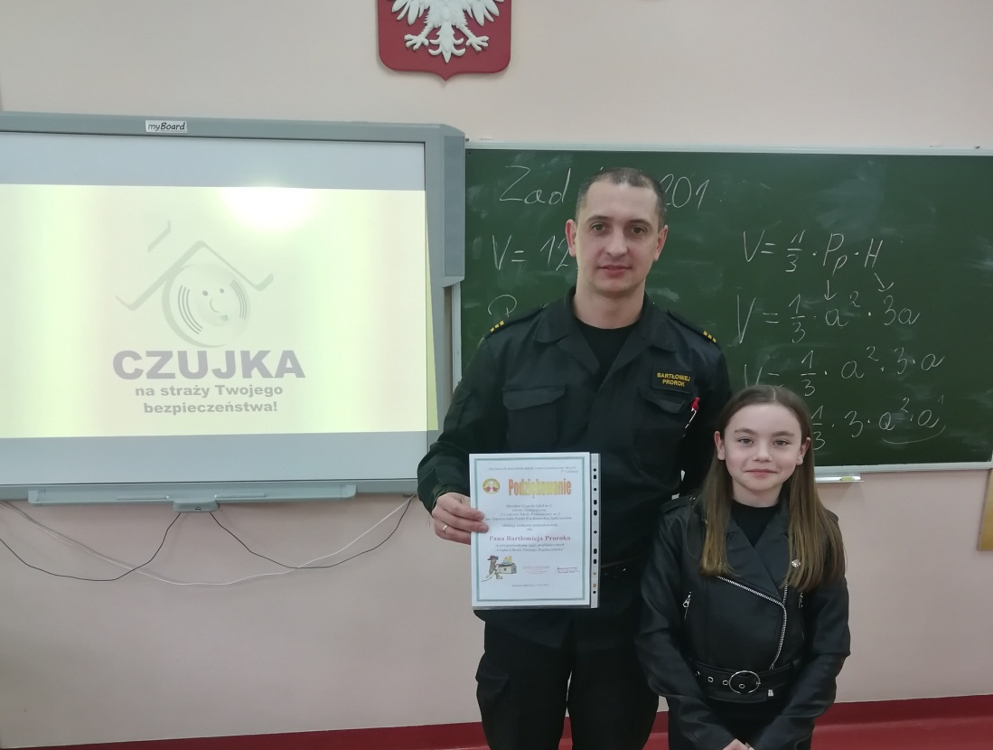

Slide 23
Świetlica czynna zgodnie z deklaracjami rodziców do godziny16:00

Slide 24
Posiadamy wyposażoną Bibliotekę

Slide 25
Organizujemy wycieczki

Slide 27
Serdecznie zapraszamy wszystkie dzieci do Szkoły Podstawowej nr 2 im. Papieża Jana Pawła II w Kamieńcu Ząbkowickim Proszę Rodziców o składanie deklaracji, wniosków i potwierdzeń zapisu w określonych terminach osobiście w sekretariacie szkoły z zachowaniem reżimu sanitarnego lub drogą elektroniczną na adres e-mail zs2_kamieniec@wp.pl. W przypadku pytań i wątpliwości prosimy o kontakt telefoniczny z sekretariatem szkoły pod nr 74 8173-163 DRUKI DO POBRANIA POD LINKAMI: BIP Zespołu Szkół nr 2 http://zs2kamieniec.szkolnybip.pl/p,11,rekrutacja DYREKTOR ZESPOŁU SZKÓŁ NR 2 W KAMIEŃCU ZĄBKOWICKIM ARKADIUSZ ALBRECHT

